Slide 1
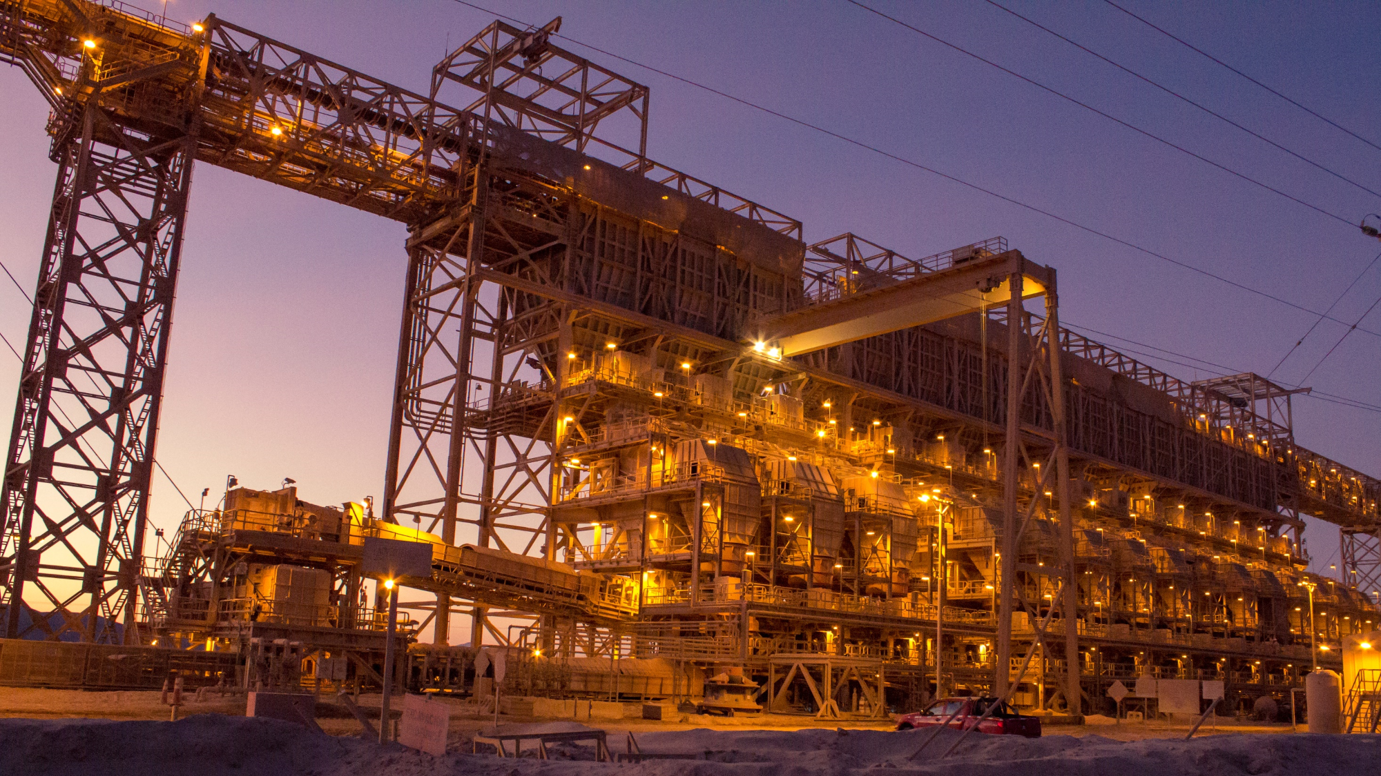
Cifras actualizadas de la minería
Mayo 2022

Slide 2
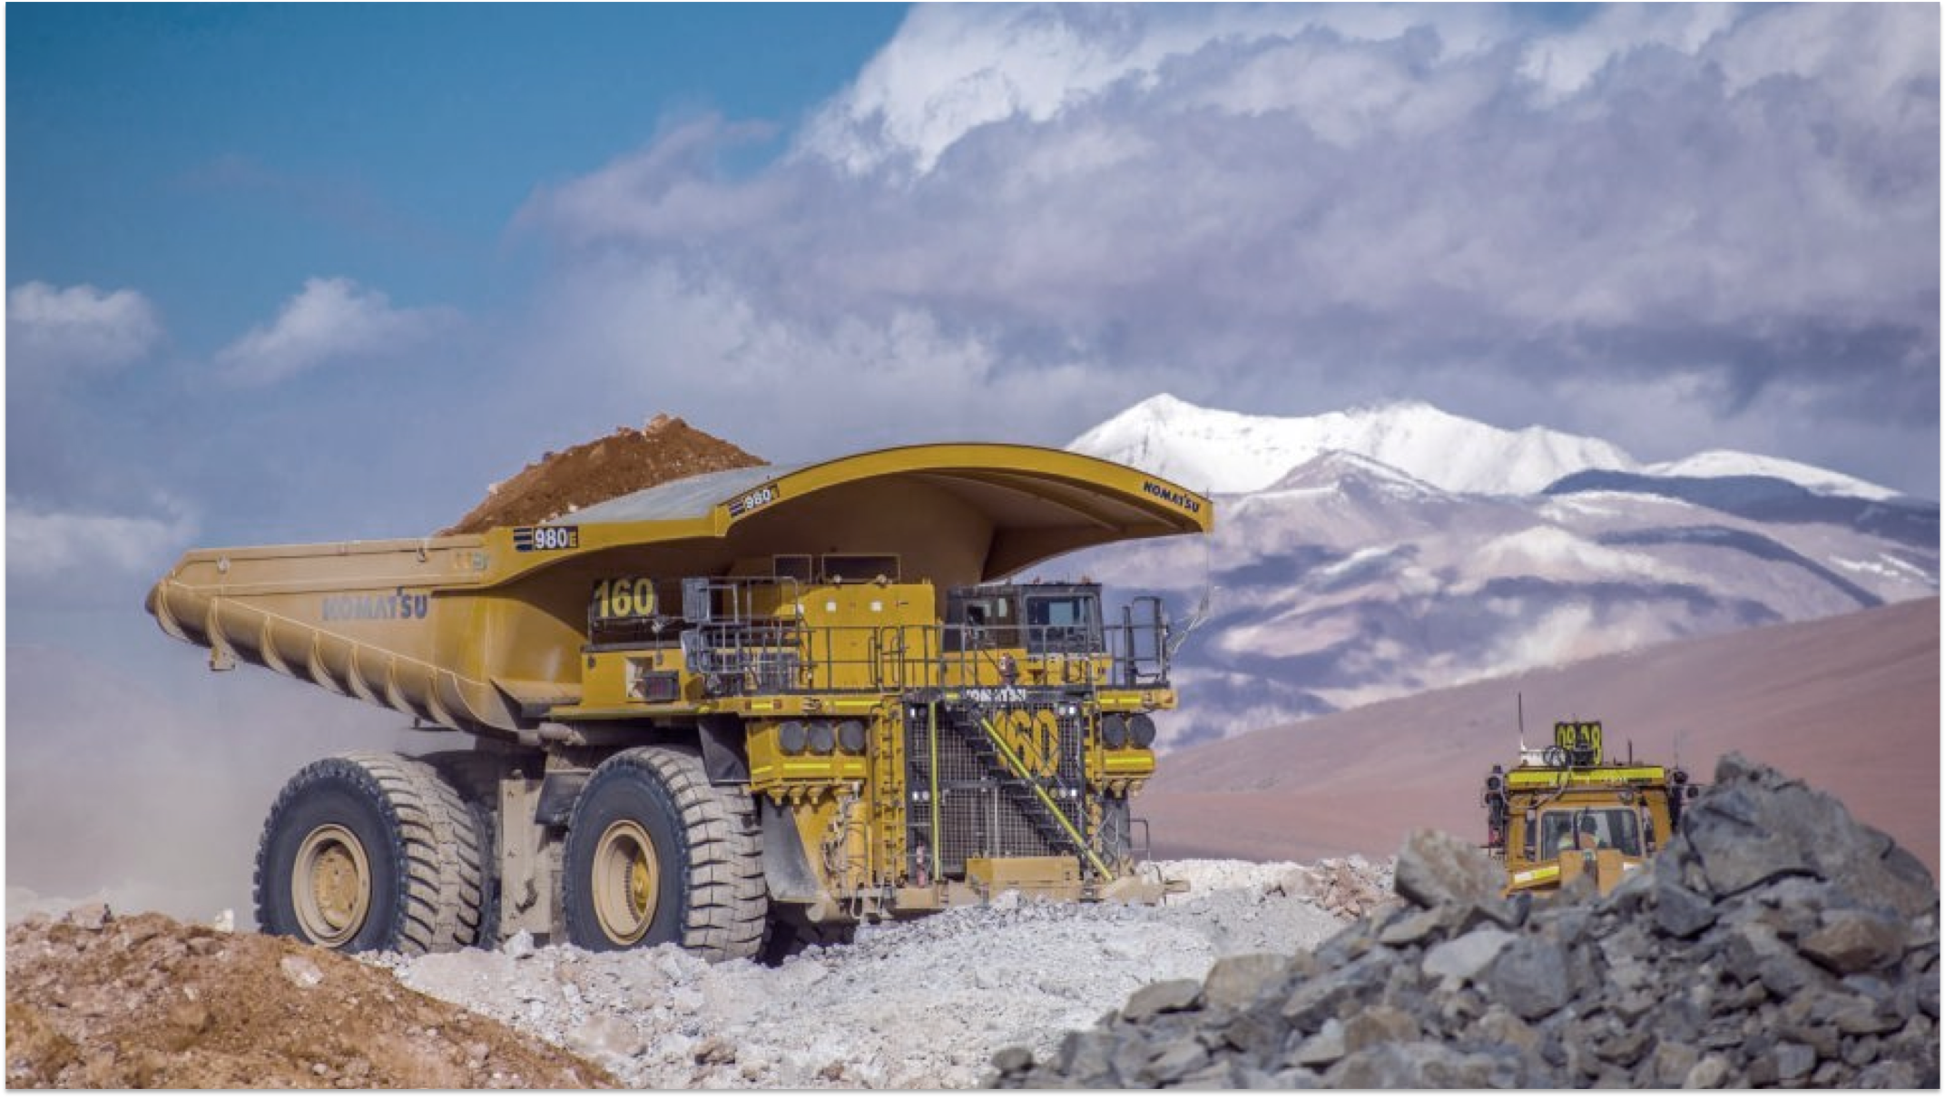



Cifras actualizadas de la minería
1. Mercado Mundial de minerales
2. Precio de los Minerales
Enero 2022
3. Producción minera en Chile
4. Empresas Socias Consejo Minero
5. Aporte de la minería a la economía nacional
  PIB, inversión y exportaciones
  Aporte a ingresos fiscales
  Empleo y empresas proveedoras
6. Aporte de la minería a la economía regional
  PIB, empleo y empresas proveedoras.
7. Indicadores de competitividad
  Costos y productividad
  Ley mineral, exploración e I+D+i
  Emisión de GEI
8. Insumos Estratégicos: Energía y Agua
9. Capital Humano

Slide 3
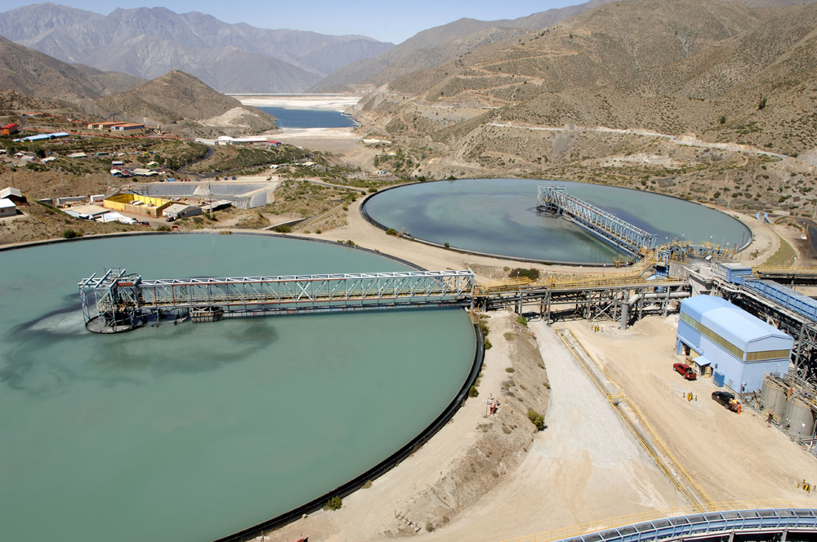

Mercado mundial de minerales

Slide 4
Producción y reservas en Chile
Tipo de Mineral | Producción en Chile en Toneladas Métricas (1) | Participación en la producción mundial | Ranking en la producción mundial | Participación en reservas mundiales
Cobre | 5,624 millones TM | 26% | 1 | 23%
Oro | 33,57 TM | 1% | >15 | 7%
Plata | 1.280,60 TM | 7% | 4 | 5%
Molibdeno | 49.427 TM | 17% | 2 | 9%
Hierro | 12 millones TM | 0,75% | >15 | n.d.
(1) Producción al 2021 para todos los elementos en la tabla. Todos los elementos en base de metal contenido.
Consejo Minero a partir de información del Servicio Geológico de EE.UU., de Sernageomin y de Cochilco, 2021.
Participación reservas oro 2017.
Notes:
1

Slide 5
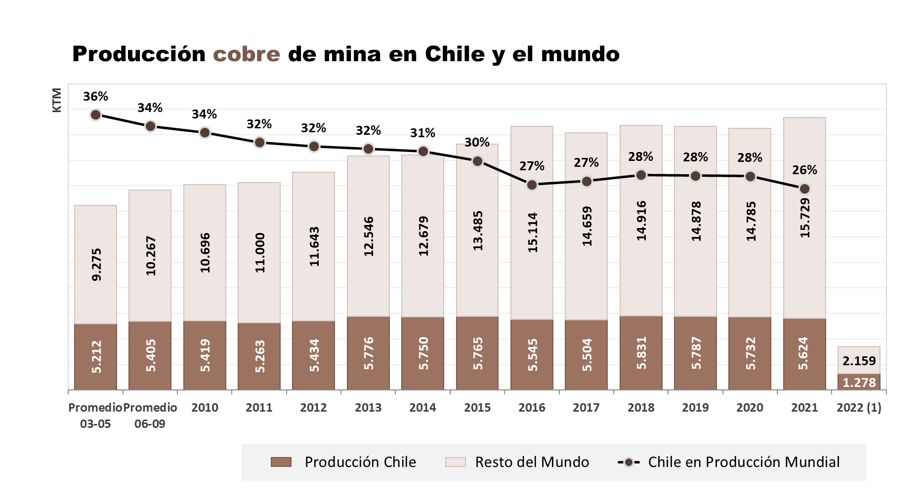
(1) Producción de 2022 corresponde a la producción de cobre de mina acumulada a marzo para Chile y febrero para el resto del mundo.
Consejo Minero a partir de información de Cochilco e ICSG, 2022.
Notes:
2

Slide 6
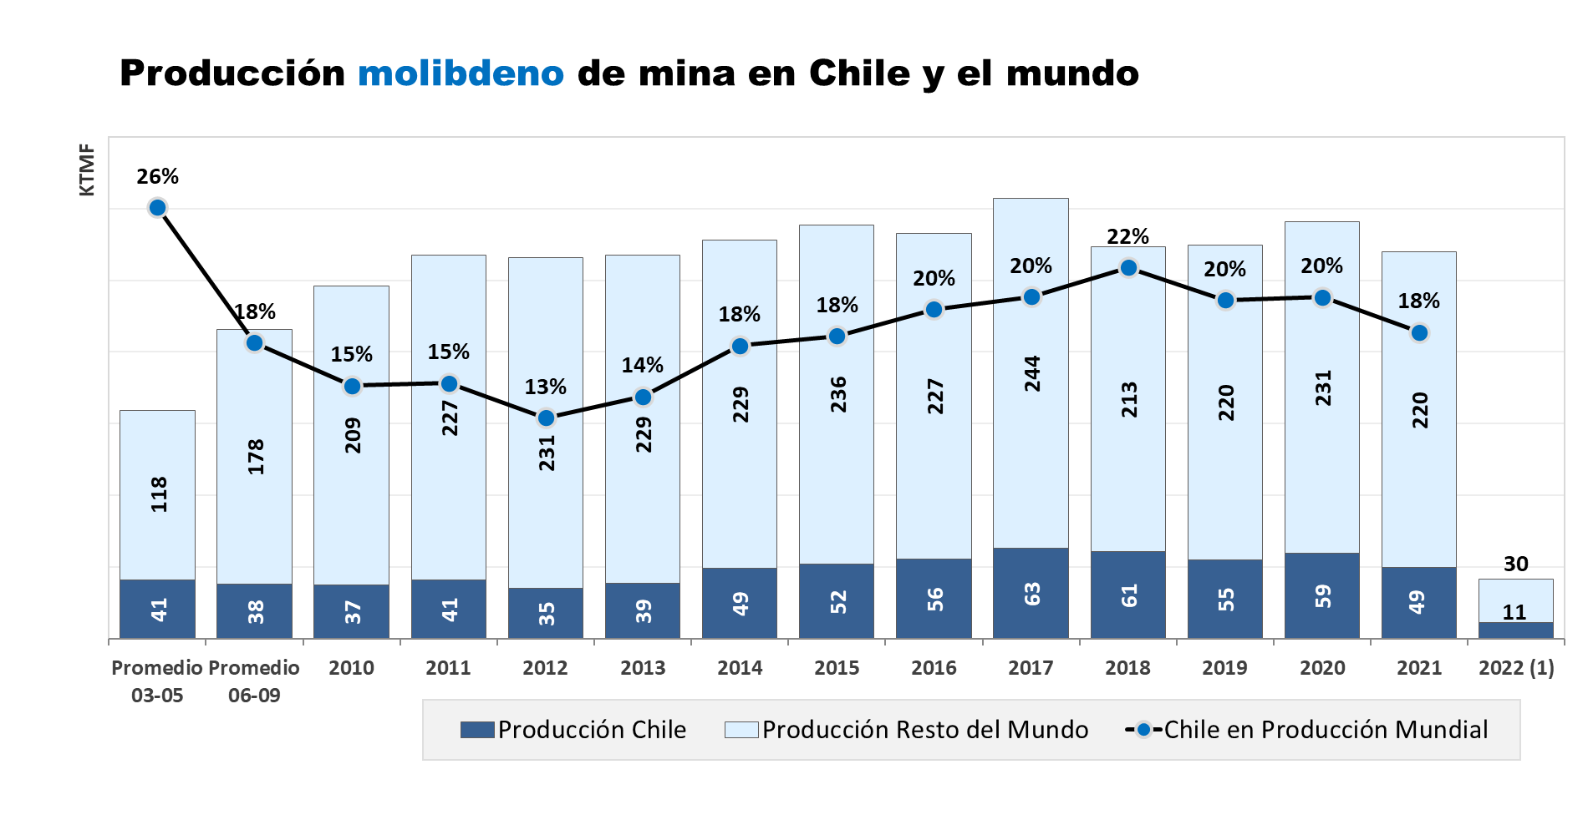
(1) Acumulado a marzo para producción Chile y febrero para el resto del mundo.
Consejo Minero a partir de información de Cochilco, 2022.
Notes:
2

Slide 7
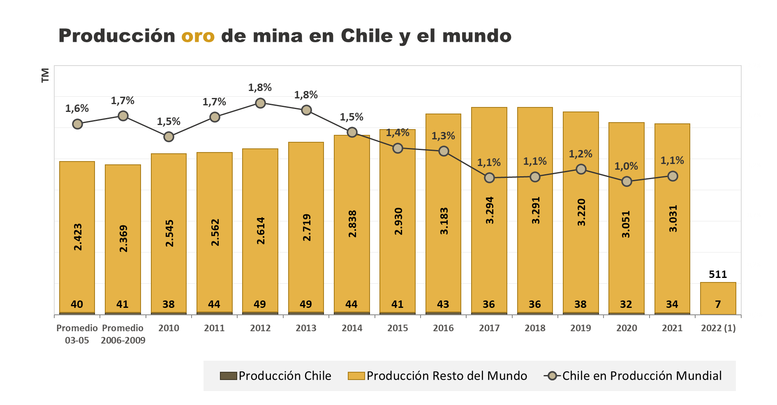
(1) Producción de Chile del 2022 acumulada a marzo y a febrero para el resto del mundo.
Consejo Minero a partir de información de Cochilco, Sernageomin y USGS, 2022.
Notes:
3

Slide 8
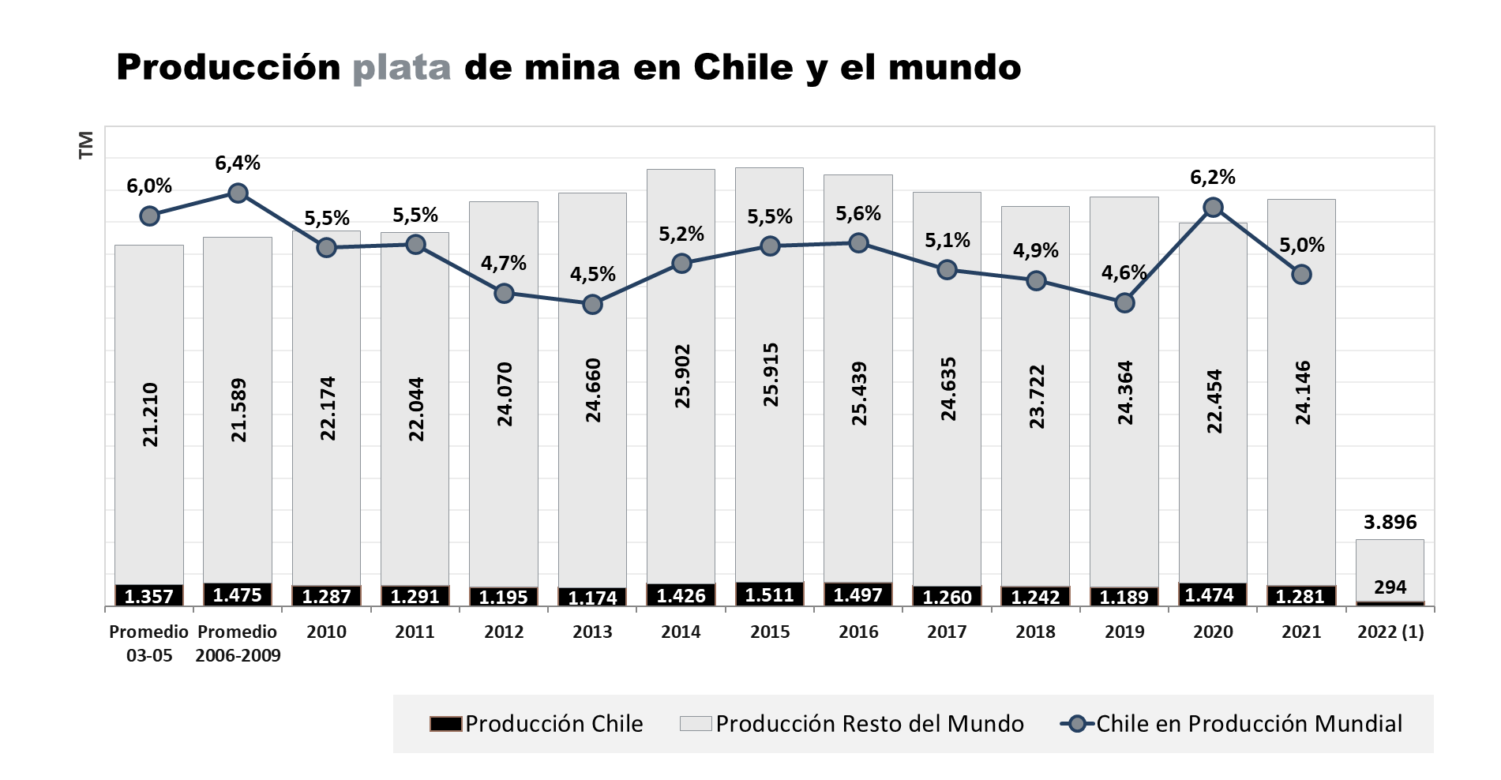
(1) Producción de Chile acumulada a marzo y a febrero para el resto del mundo.
Consejo Minero a partir de información de Cochilco, Sernageomin y USGS, 2022.
Notes:
3

Slide 9
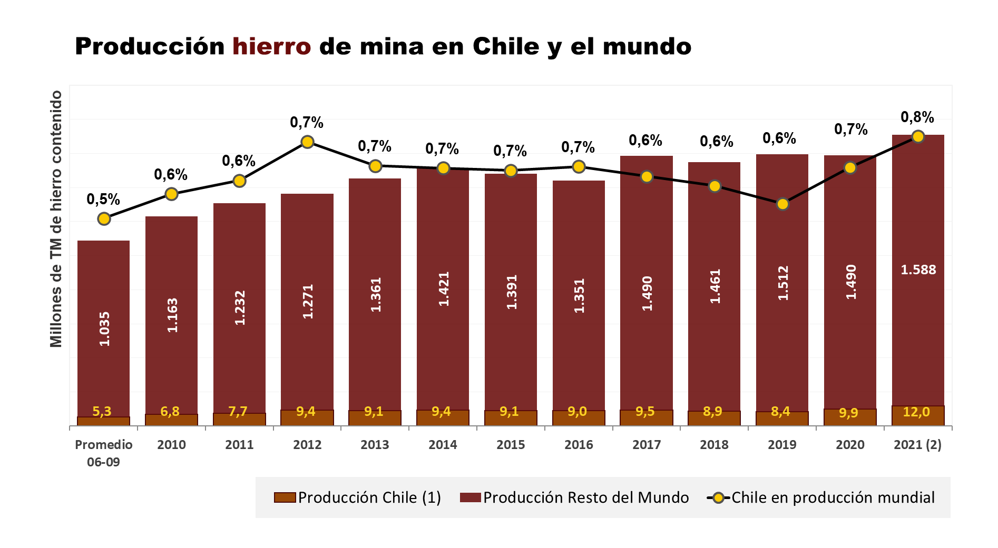
La barra de la producción de Chile ha sido amplificada para una mejor visualización.
Cifras provisorias.
Consejo Minero a partir de información de Cochilco, 2020; Servicio Geológico de EE.UU., 2022; Sernageomin, 2021.
Notes:
4

Slide 10
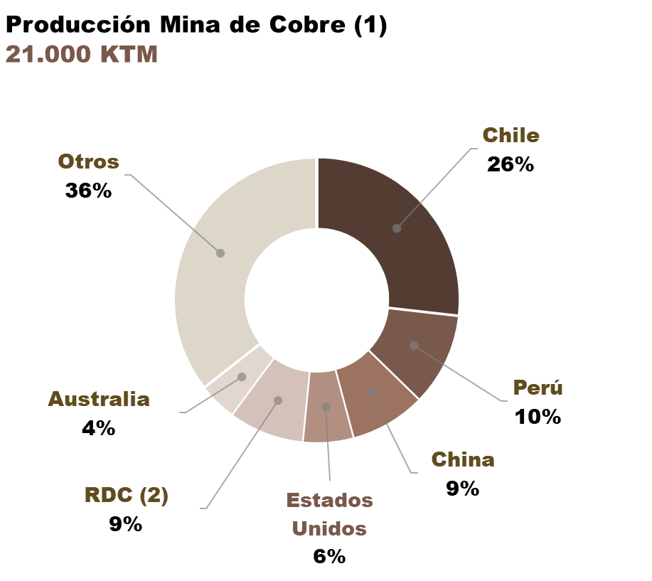
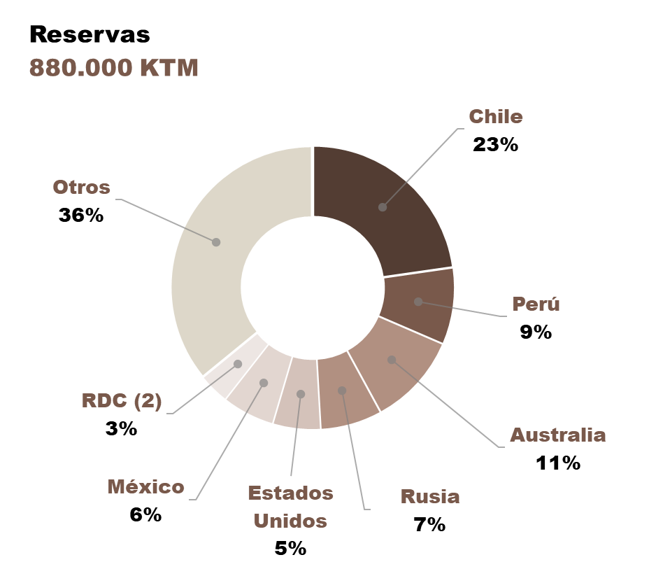
Producción y reservas mundiales de cobre por país
(1) Producción anual de Chile, China, Perú, Estados Unidos y Australia según boletín de Cochilco al 2022. Producción mundial según ICSG al 2022.
(2) República Democrática del Congo
Consejo Minero a partir de información de Cochilco, ICSG, 2022; USGS, 2022.
Notes:
5

Slide 11
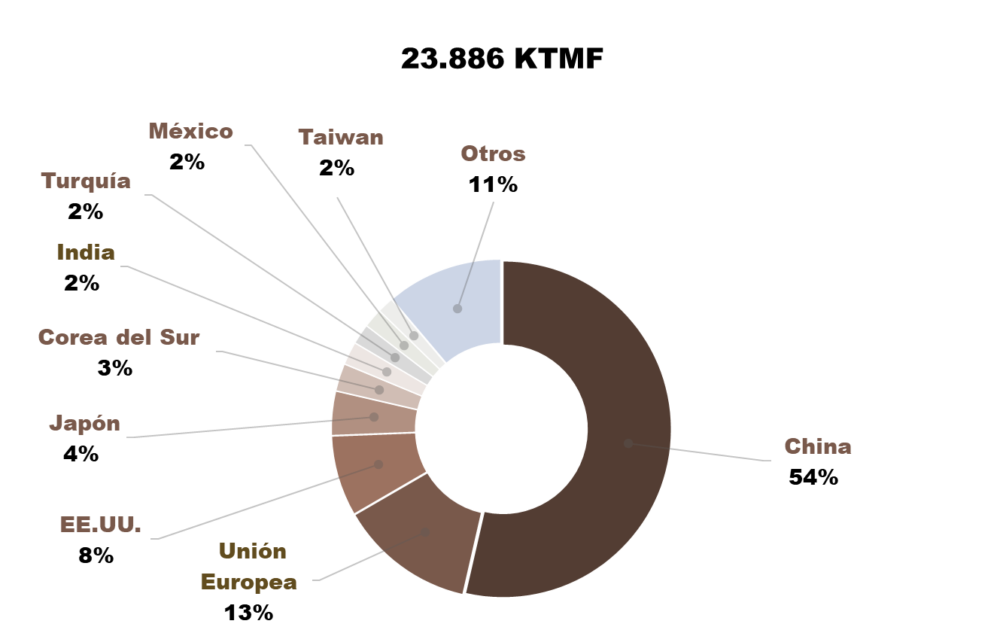
Consumo mundial de cobre
Consejo Minero a partir de información de Cochilco, 2020.
Notes:
6

Slide 12
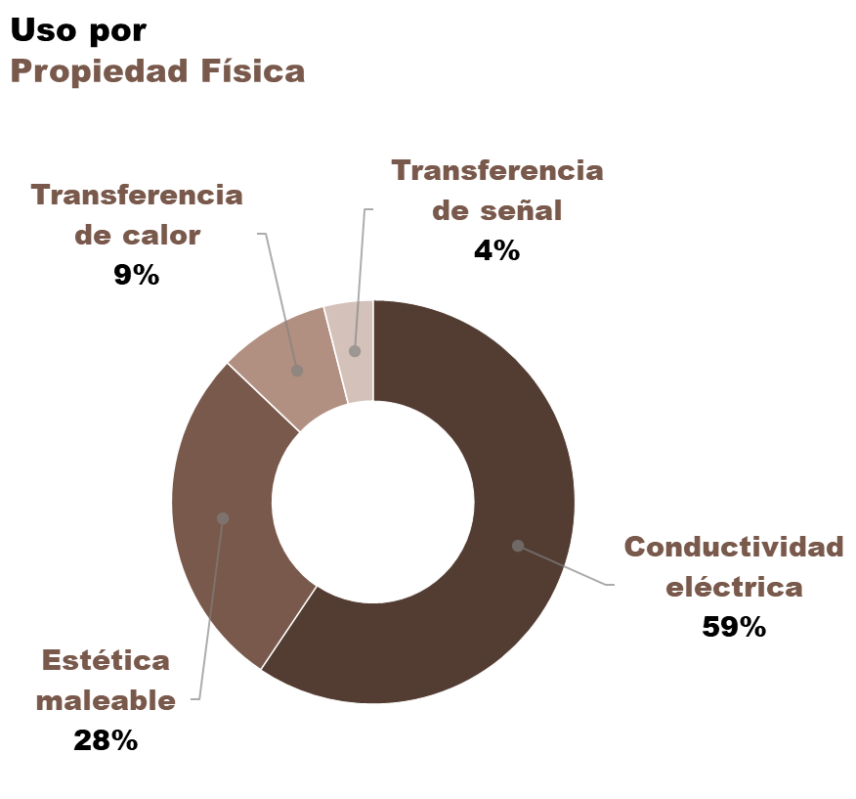
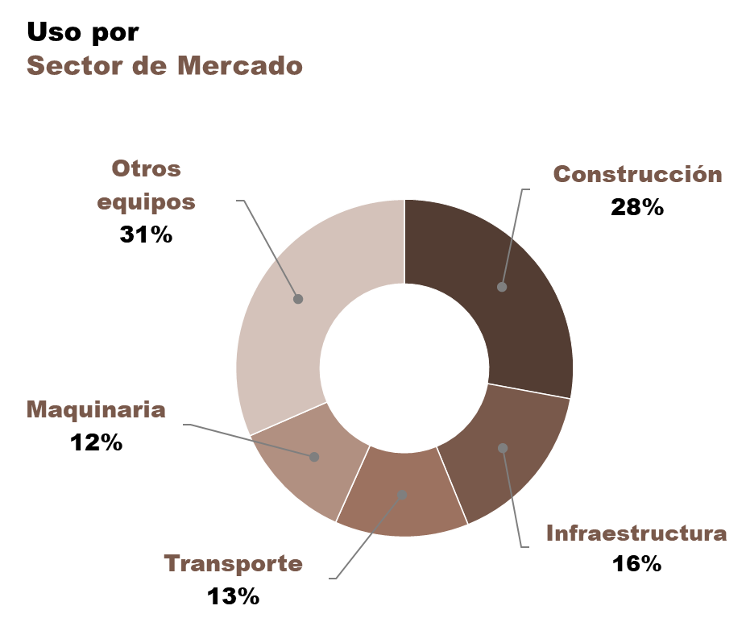
Usos del cobre a
nivel mundial
Consejo Minero a partir de información de Wood Mackenzie (2016), IWCC e ICA (2020).
Notes:
6

Slide 13
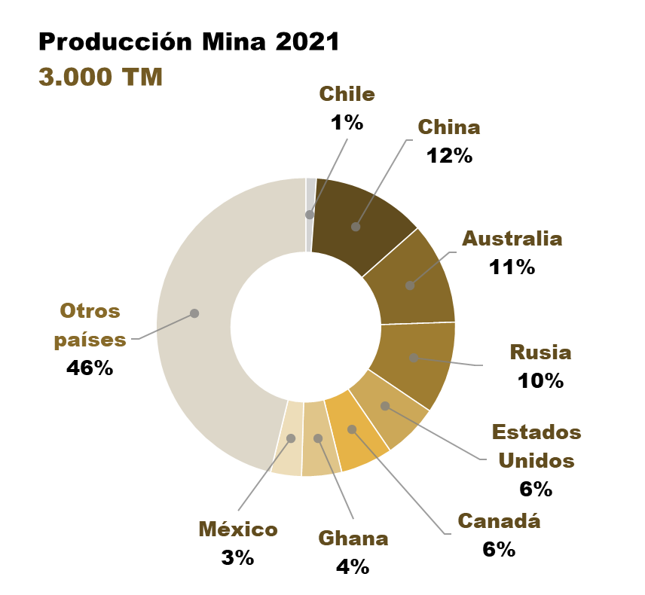
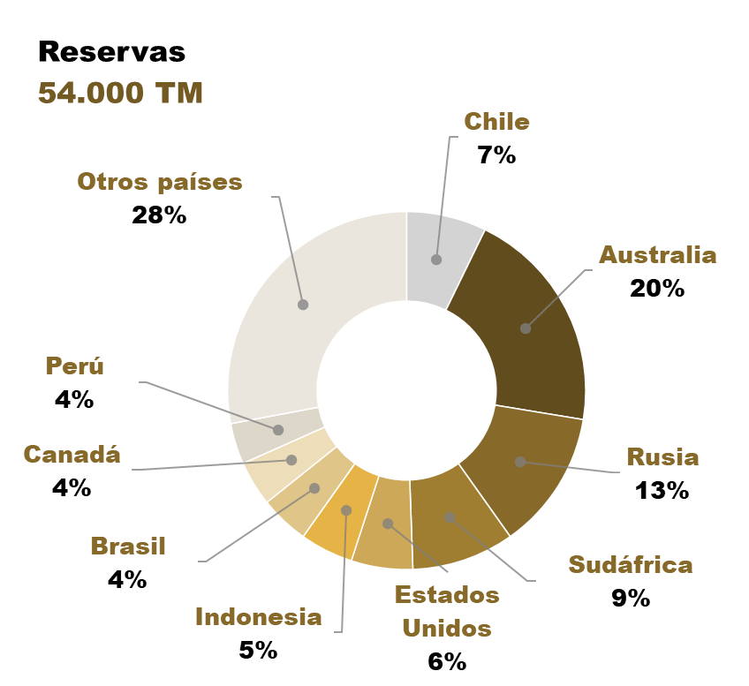
Producción y reservas mundiales de oro por país
Consejo Minero a partir de información de Sernageomin y USGS, 2022.
Notes:
5

Slide 14
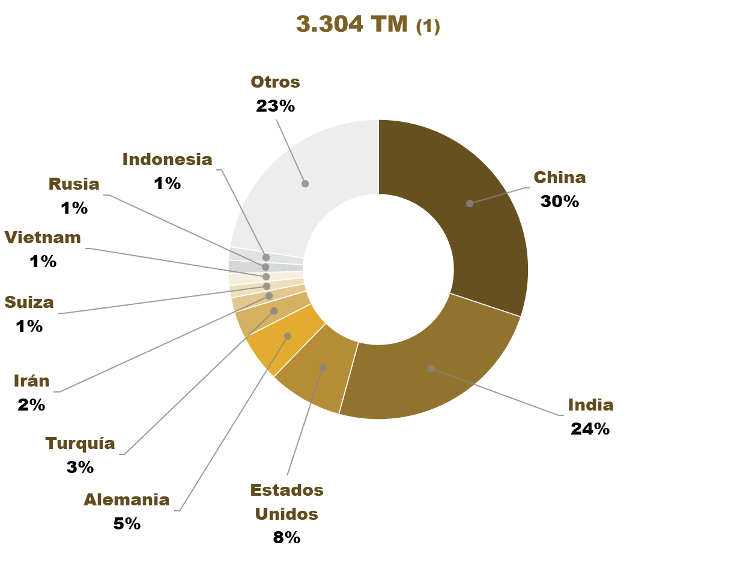
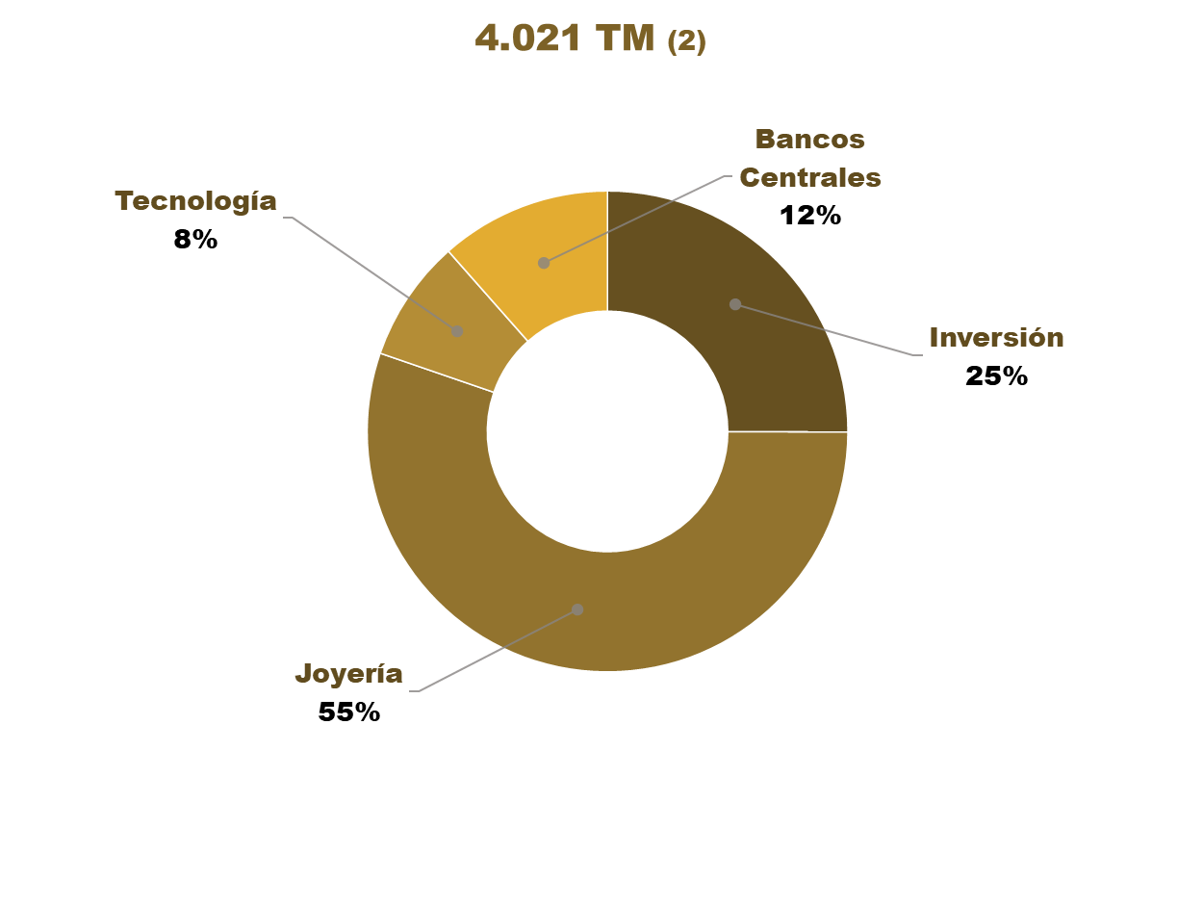
Consumo mundial de
oro
(1) Consumo para el 2021 considerando solo la demanda física en joyería y monedas y barras.
(2) Consumo por uso para el años 2021.
Consejo Minero a partir de información de World Gold Council, 2021. Datos 2021.
Notes:
6

Slide 15
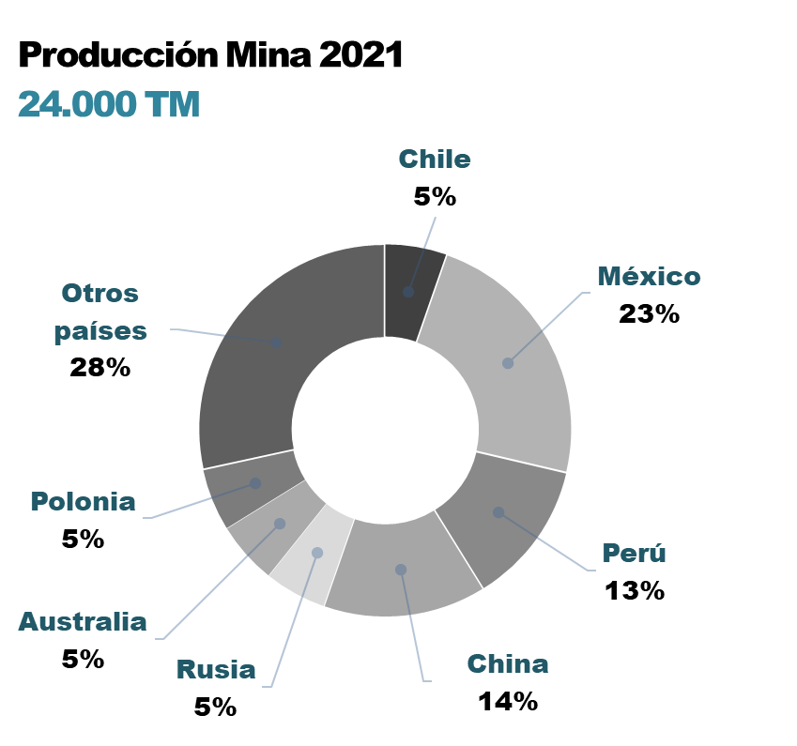
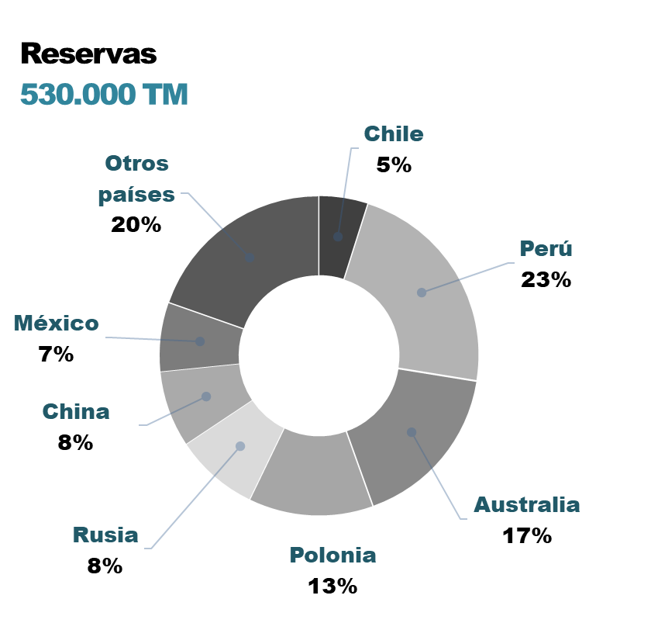
Producción y reservas mundiales de plata por país
Consejo Minero a partir de información de Sernageomin y USGS, 2022.
Notes:
5

Slide 16
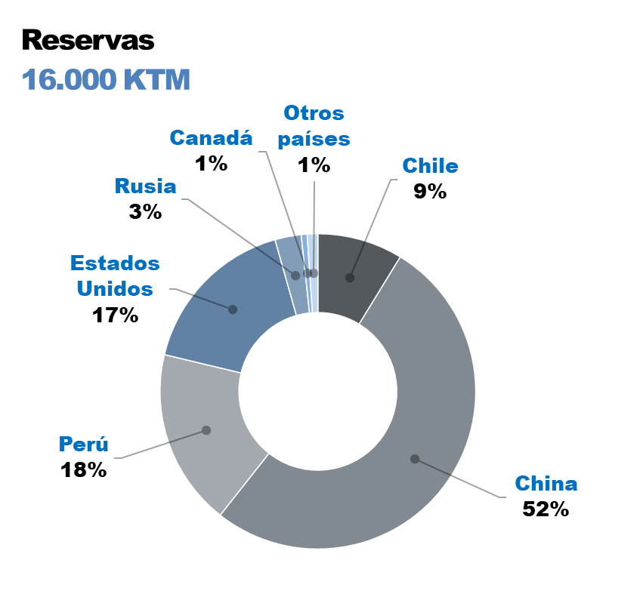
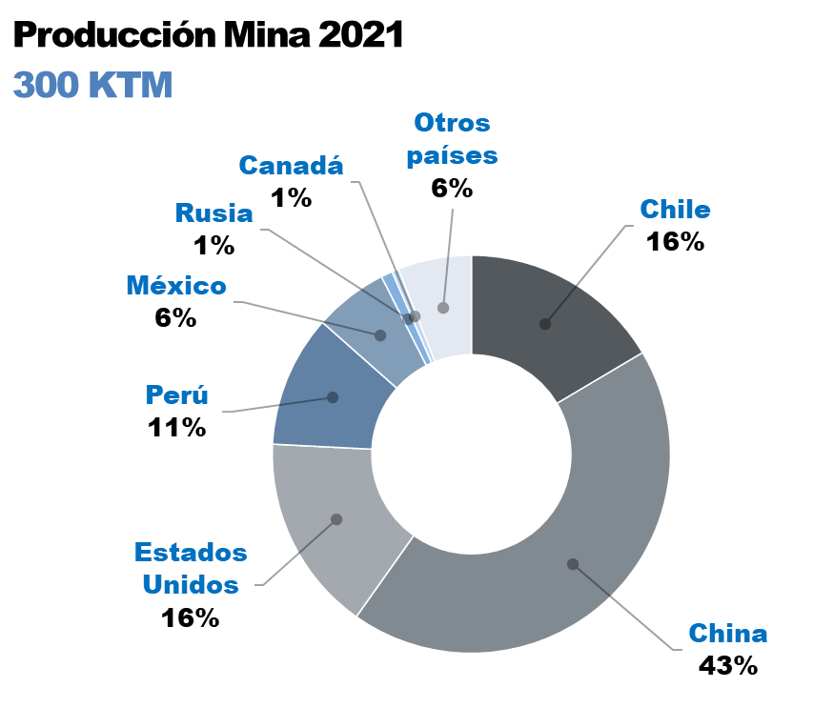
Producción y reservas mundiales de molibdeno por país
Consejo Minero a partir de información de Cochilco y del Servicio Geológico de EE.UU., 2021.
Notes:
5

Slide 17
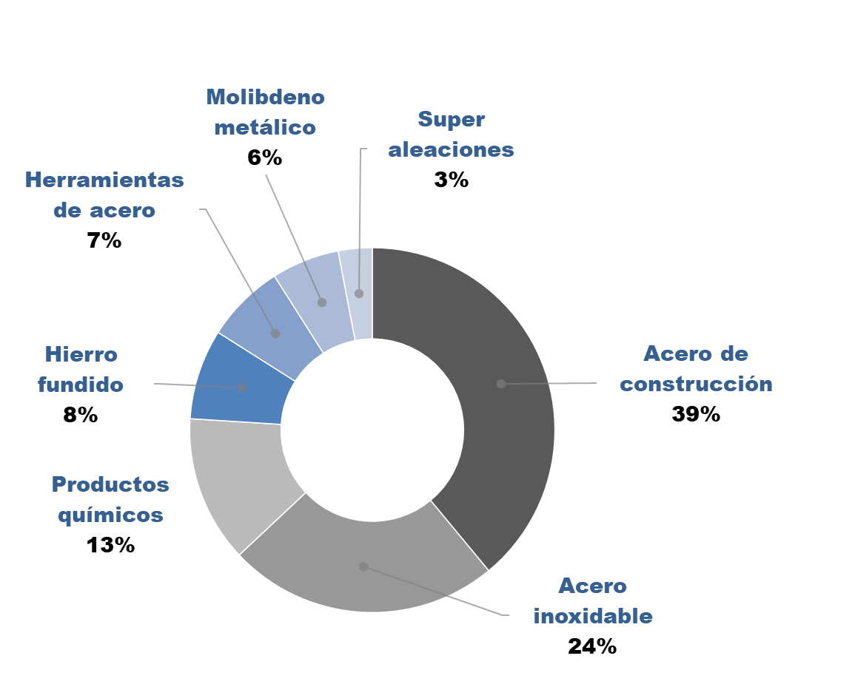
Usos primarios del molibdeno
Consejo Minero a partir de información de IMOA, 2020.
Notes:
6

Slide 18
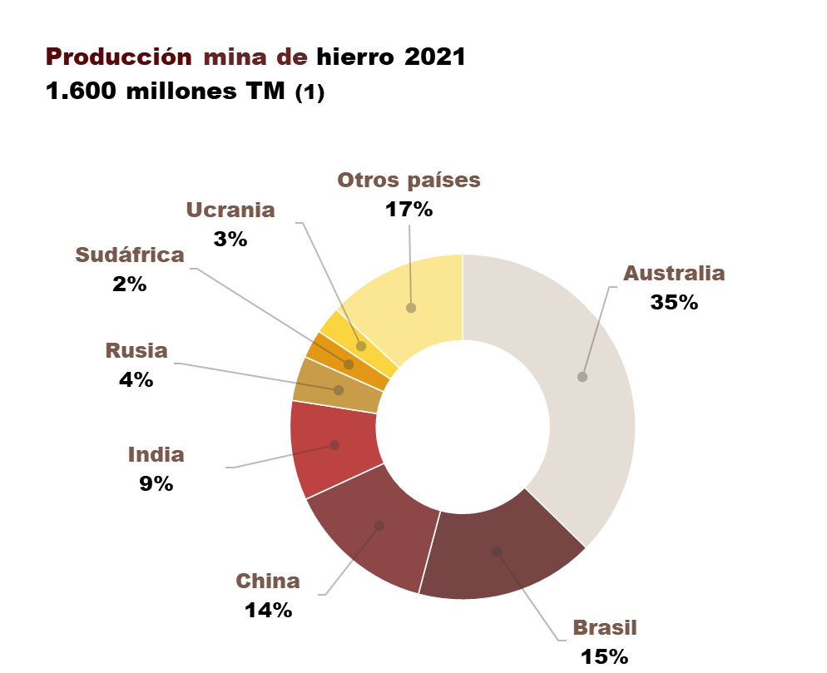
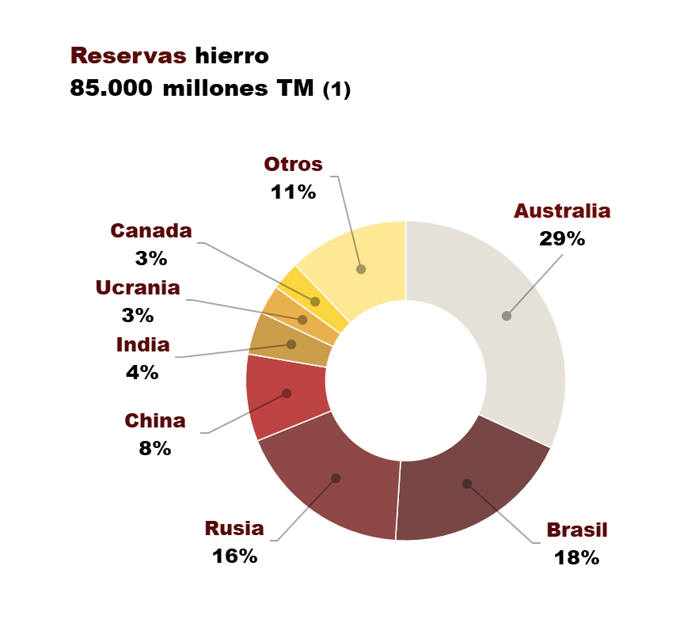
Producción y reservas mundiales de hierro por país
(1) Producción y reservas en hierro contenido.
Consejo Minero a partir de información del Servicio Geológico de EE.UU., 2022.
Notes:
4

Slide 19
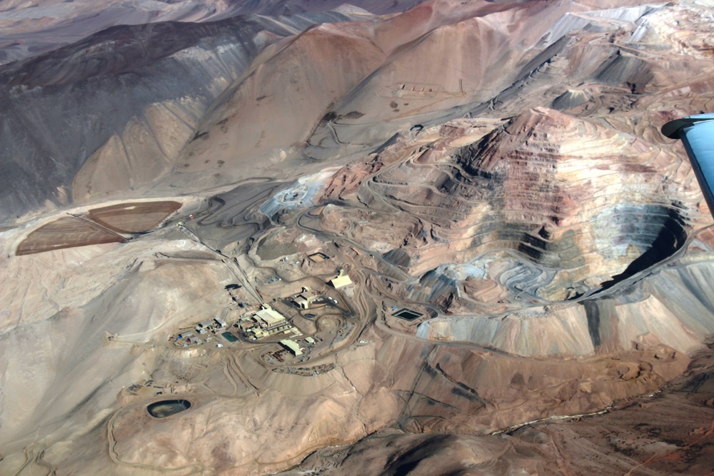
Precio de los minerales

Slide 20
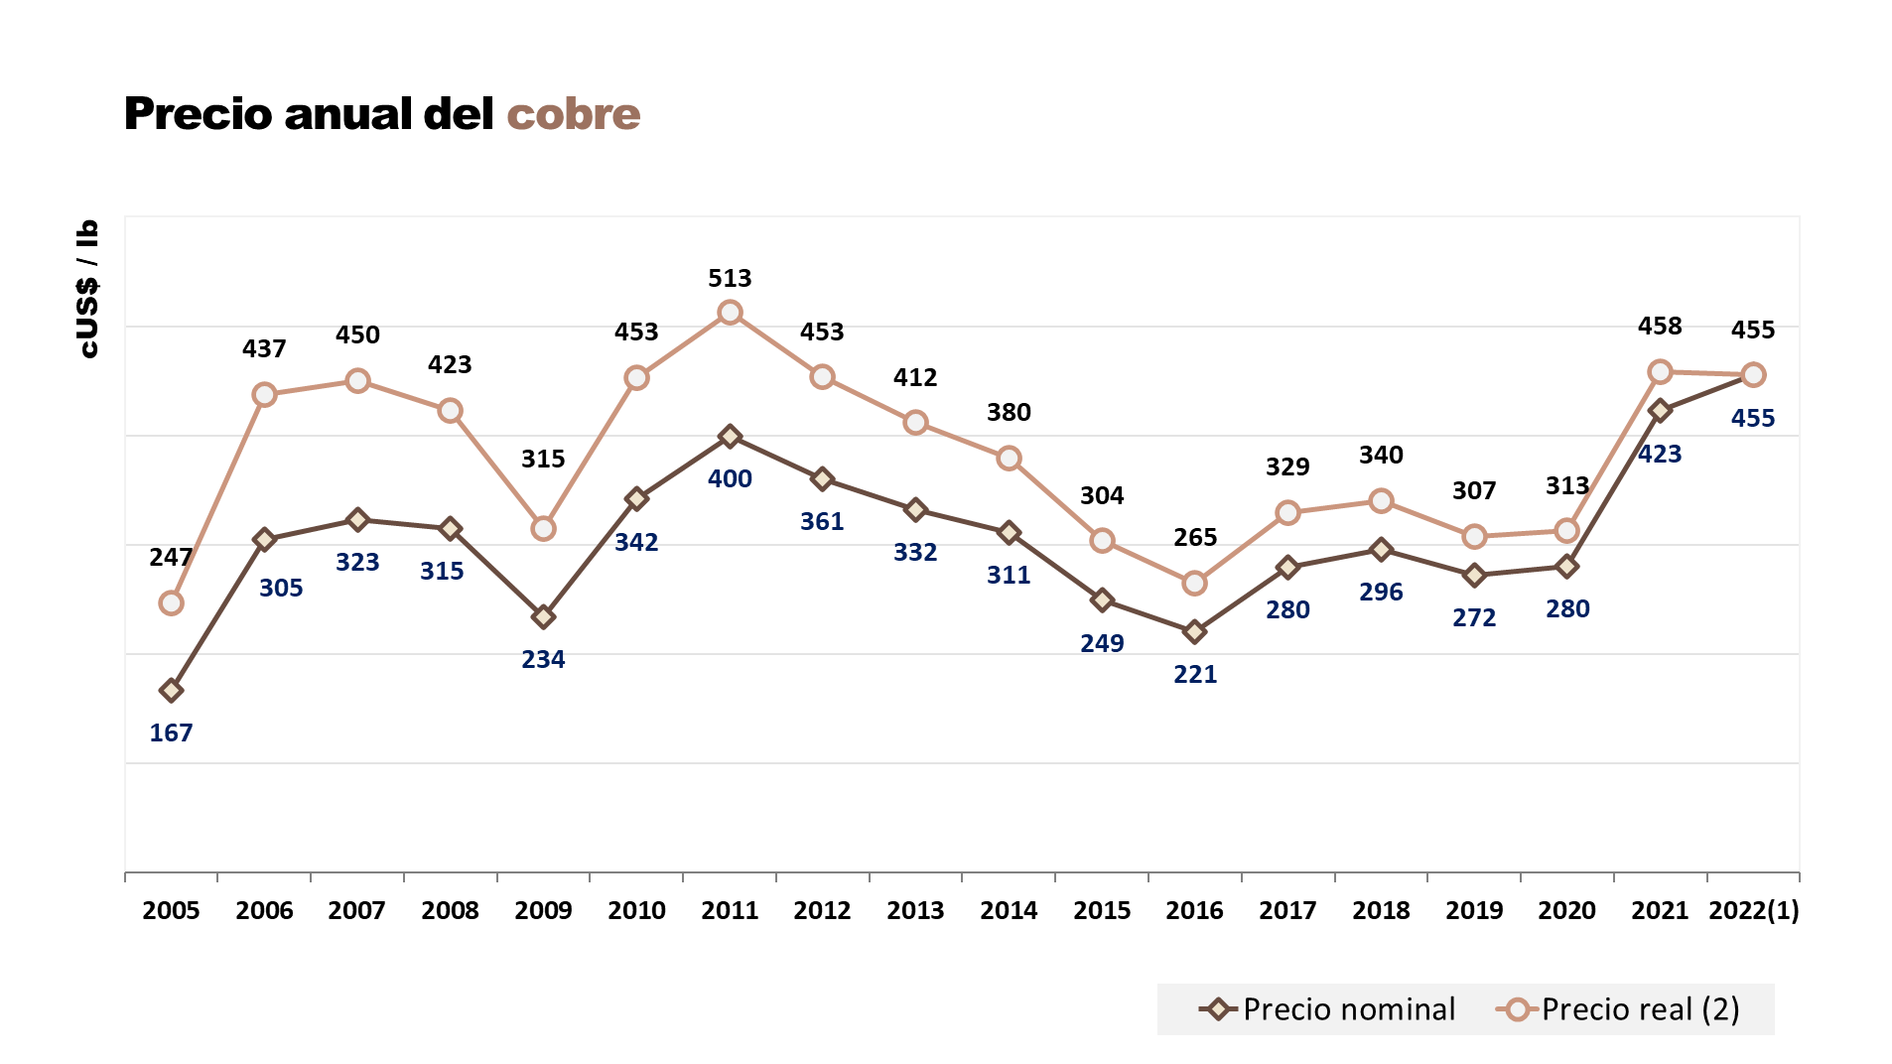
(1) Precio acumulado a abril.
(2) Precio real expresado en moneda de 2022 (acumulado a abril) de acuerdo al IPC de EE.UU.
Consejo Minero a partir de información de Cochilco y la Reserva Federal de EE.UU., 2022.
Notes:
7

Slide 21
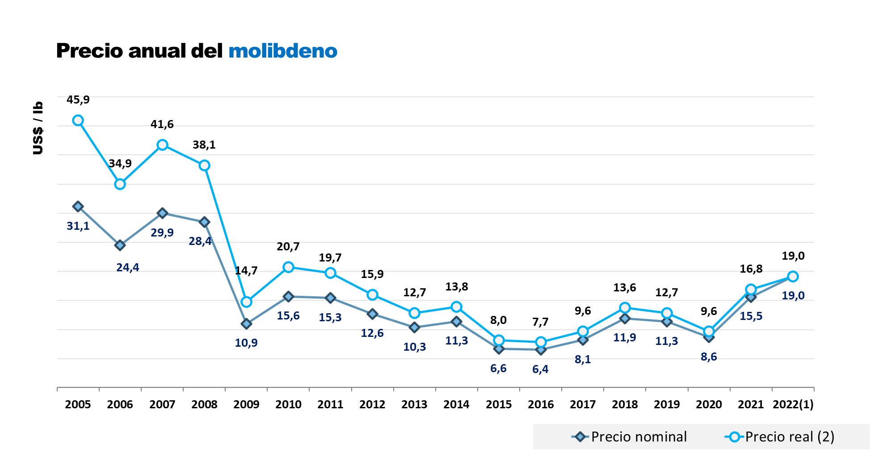
(1) Precio acumulado a abril.
(2) Precio real expresado en moneda de 2022 (acumulado a abril) de acuerdo al IPC de EE.UU.
Consejo Minero a partir de información de Cochilco y la Reserva Federal de EE.UU., 2022.
Notes:
7

Slide 22
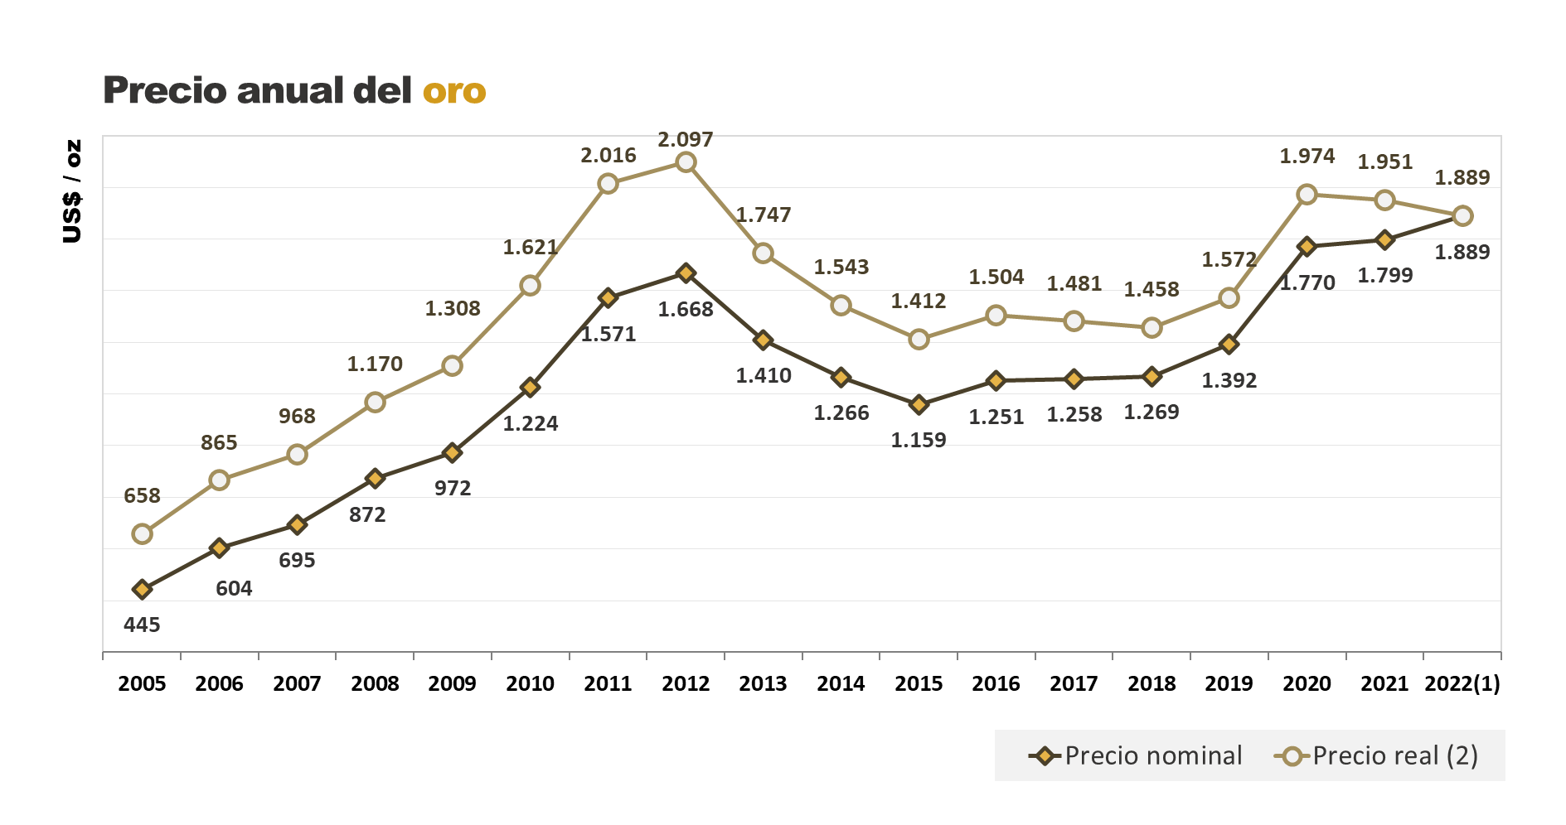
(1) Precio acumulado a abril.
(2) Precio real expresado en moneda de 2022 (acumulado a abril) de acuerdo al IPC de EE.UU.
Consejo Minero a partir de información de Cochilco y la Reserva Federal de EE.UU., 2022.
Notes:
7

Slide 23
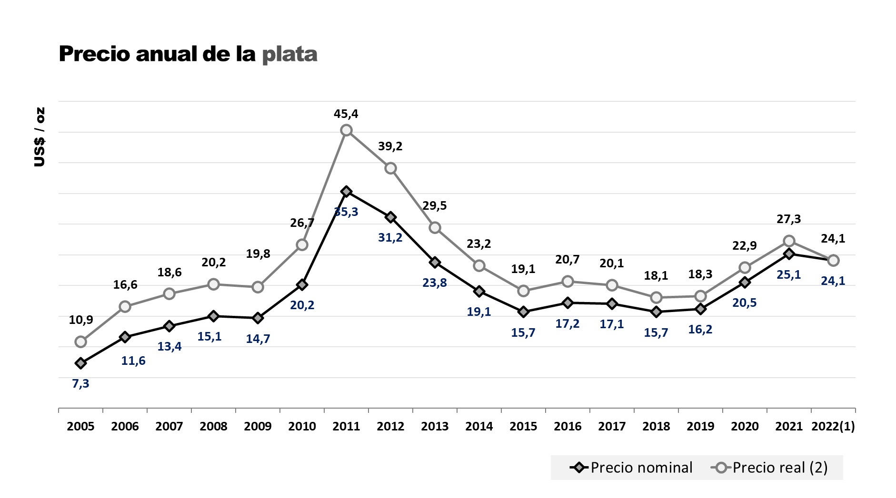
(1) Precio acumulado a abril.
(2) Precio real expresado en moneda de 2022 (acumulado a abril) de acuerdo al IPC de EE.UU.
Consejo Minero a partir de información de Cochilco y la Reserva Federal de EE.UU., 2022.
Notes:
7

Slide 24
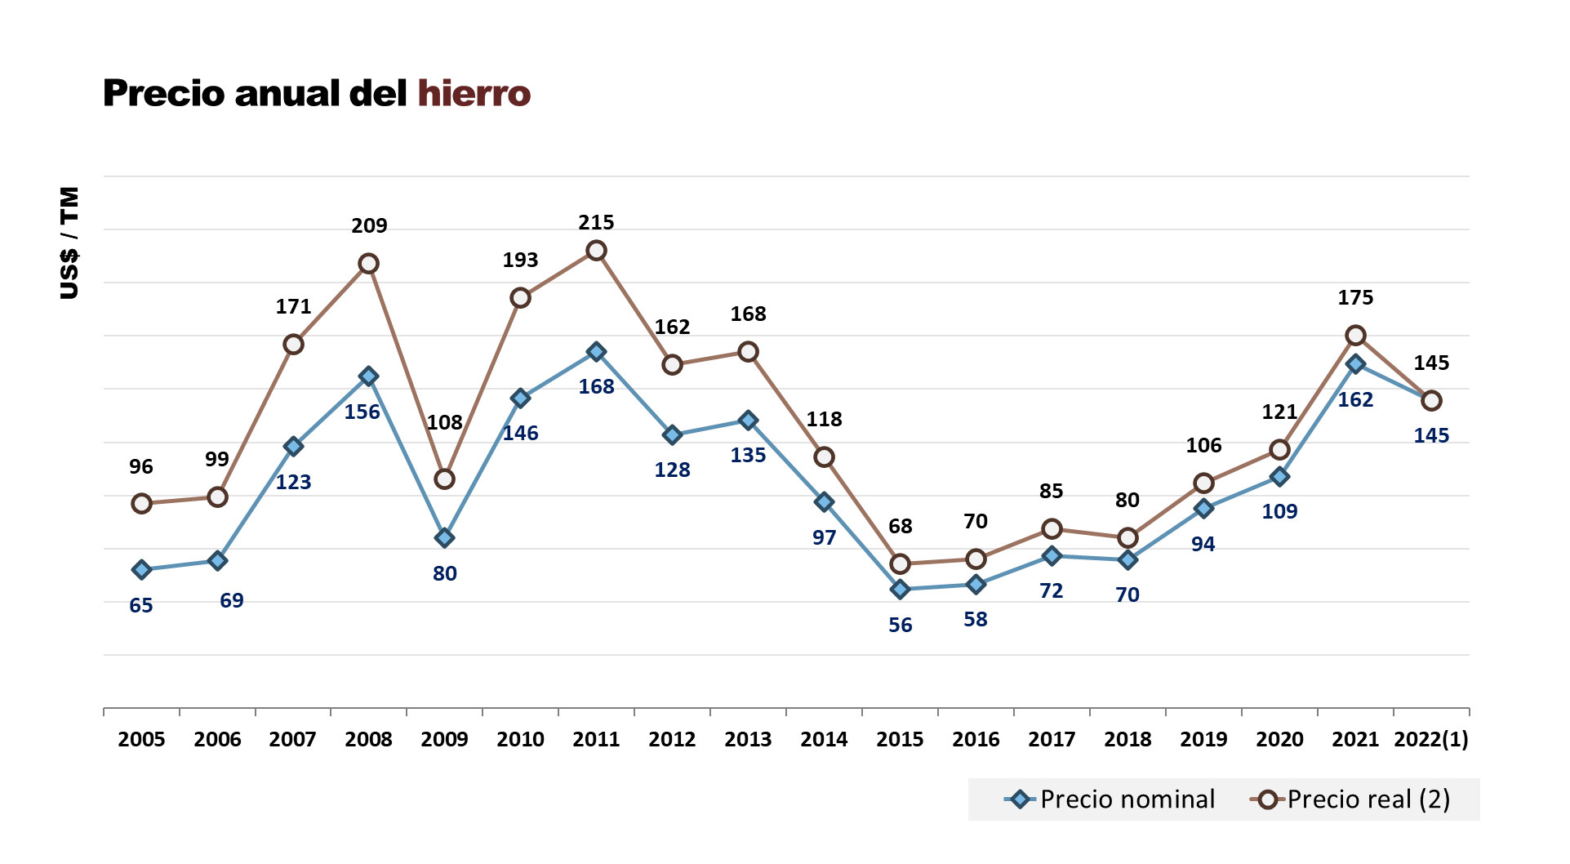
(1) Precio acumulado a abril.
(2) Precio real expresado en moneda de 2022 (acumulado a abril) de acuerdo al IPC de EE.UU.
Consejo Minero a partir de información de Cochilco y la Reserva Federal de EE.UU., 2022.
Notes:
7

Slide 25
Producción minera en Chile

Slide 26
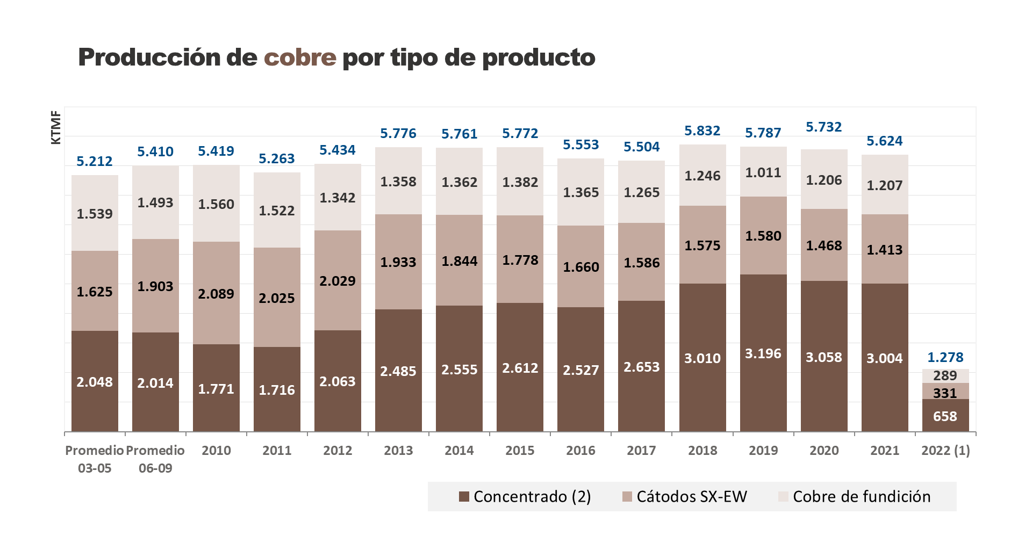
(1) Producción acumulada a marzo.
(2) Producción de concentrado calculada como cobre de mina menos cobre de fundición y menos cátodos SX-EW.
Consejo Minero a partir de información de Cochilco, 2022.
Notes:
8

Slide 27
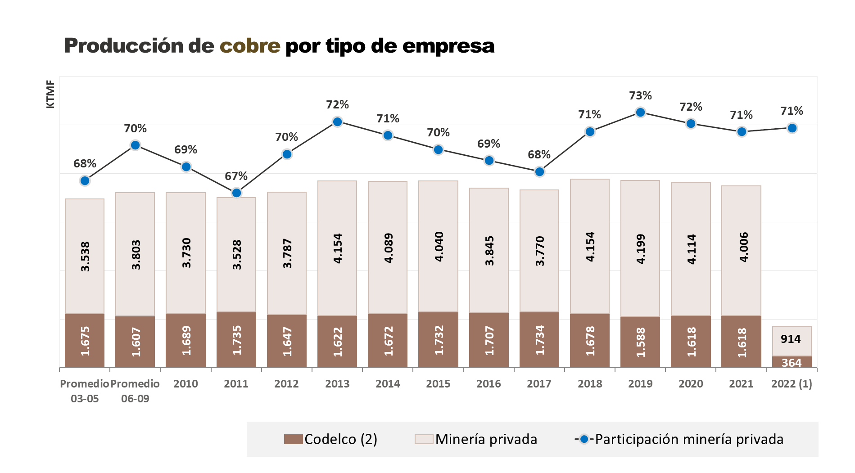
(1) Producción de cobre por tipo de empresa en base a producción controlada a marzo 2022.
(2) La producción de Codelco no incluye su participación en El Abra y en Anglo American Sur.
Consejo Minero a partir de información de Cochilco, 2022.
Notes:
9

Slide 28
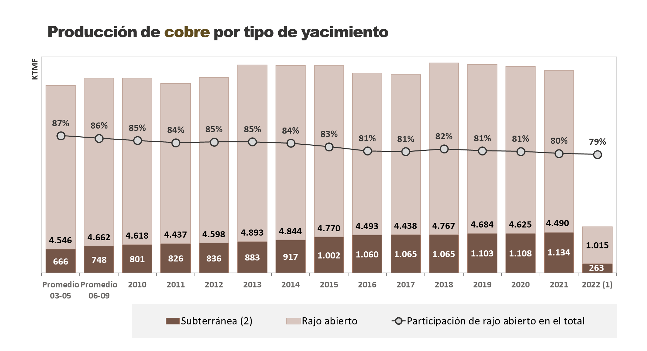
(1) Producción de cobre por tipo de mina acumulado a marzo 2022.
(2) La producción por tipo de mina se basa en el método de extracción primario de cada operación. Las operaciones de pequeña y mediana minería se caracterizan como subterránea en su totalidad.
Consejo Minero a partir de información de Cochilco, 2022.
Notes:
9b

Slide 29
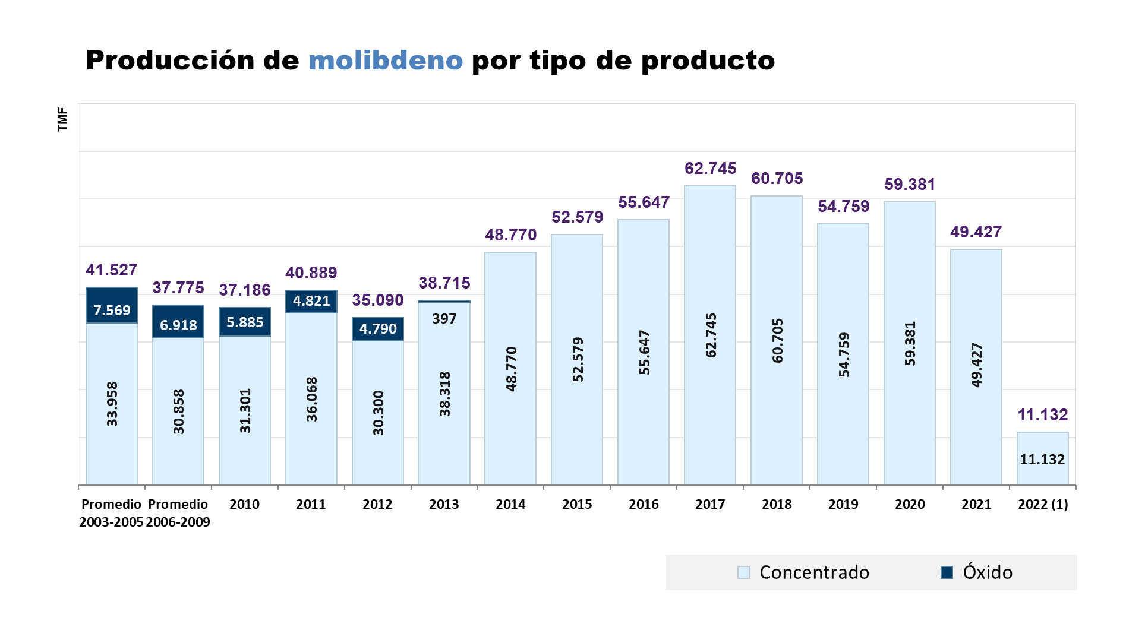
(1) Producción acumulada a marzo 2022.
Consejo Minero a partir de información de Cochilco, 2022.
Notes:
9b

Slide 30
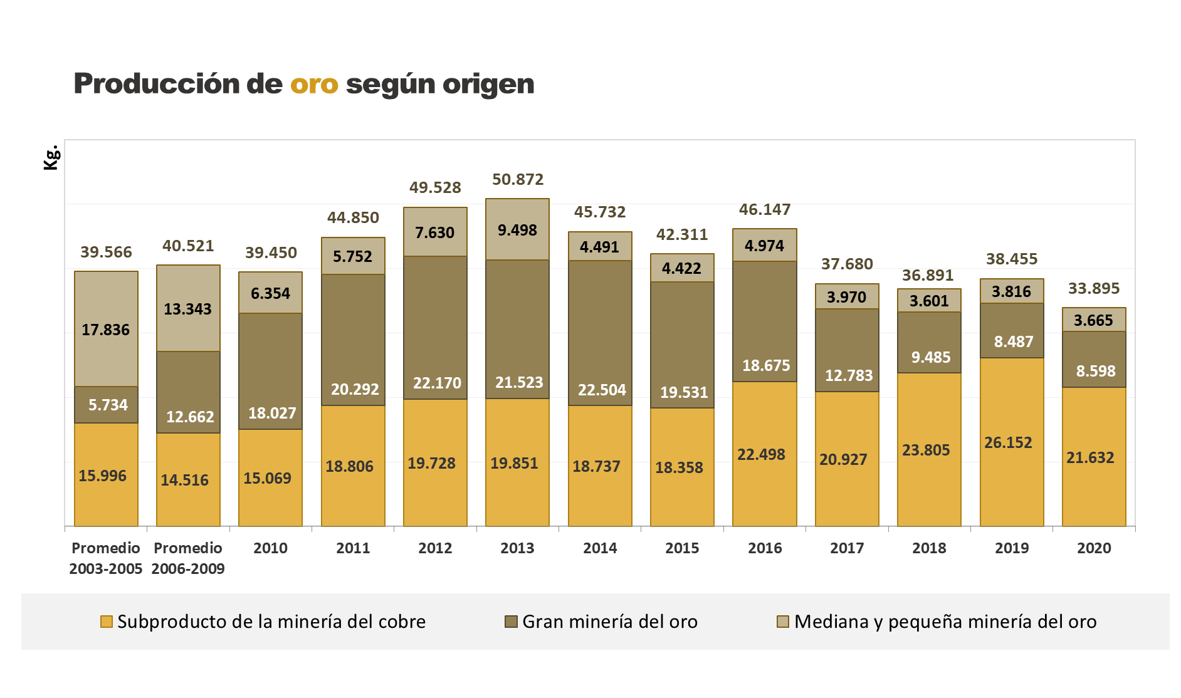
Consejo Minero a partir de información de Cochilco, 2020; Sernageomin, 2021. Datos del 2003-2019 basados en Cochilco. Datos del 2020 basado en el anuario de Sernageomin 2021.
Notes:
10

Slide 31
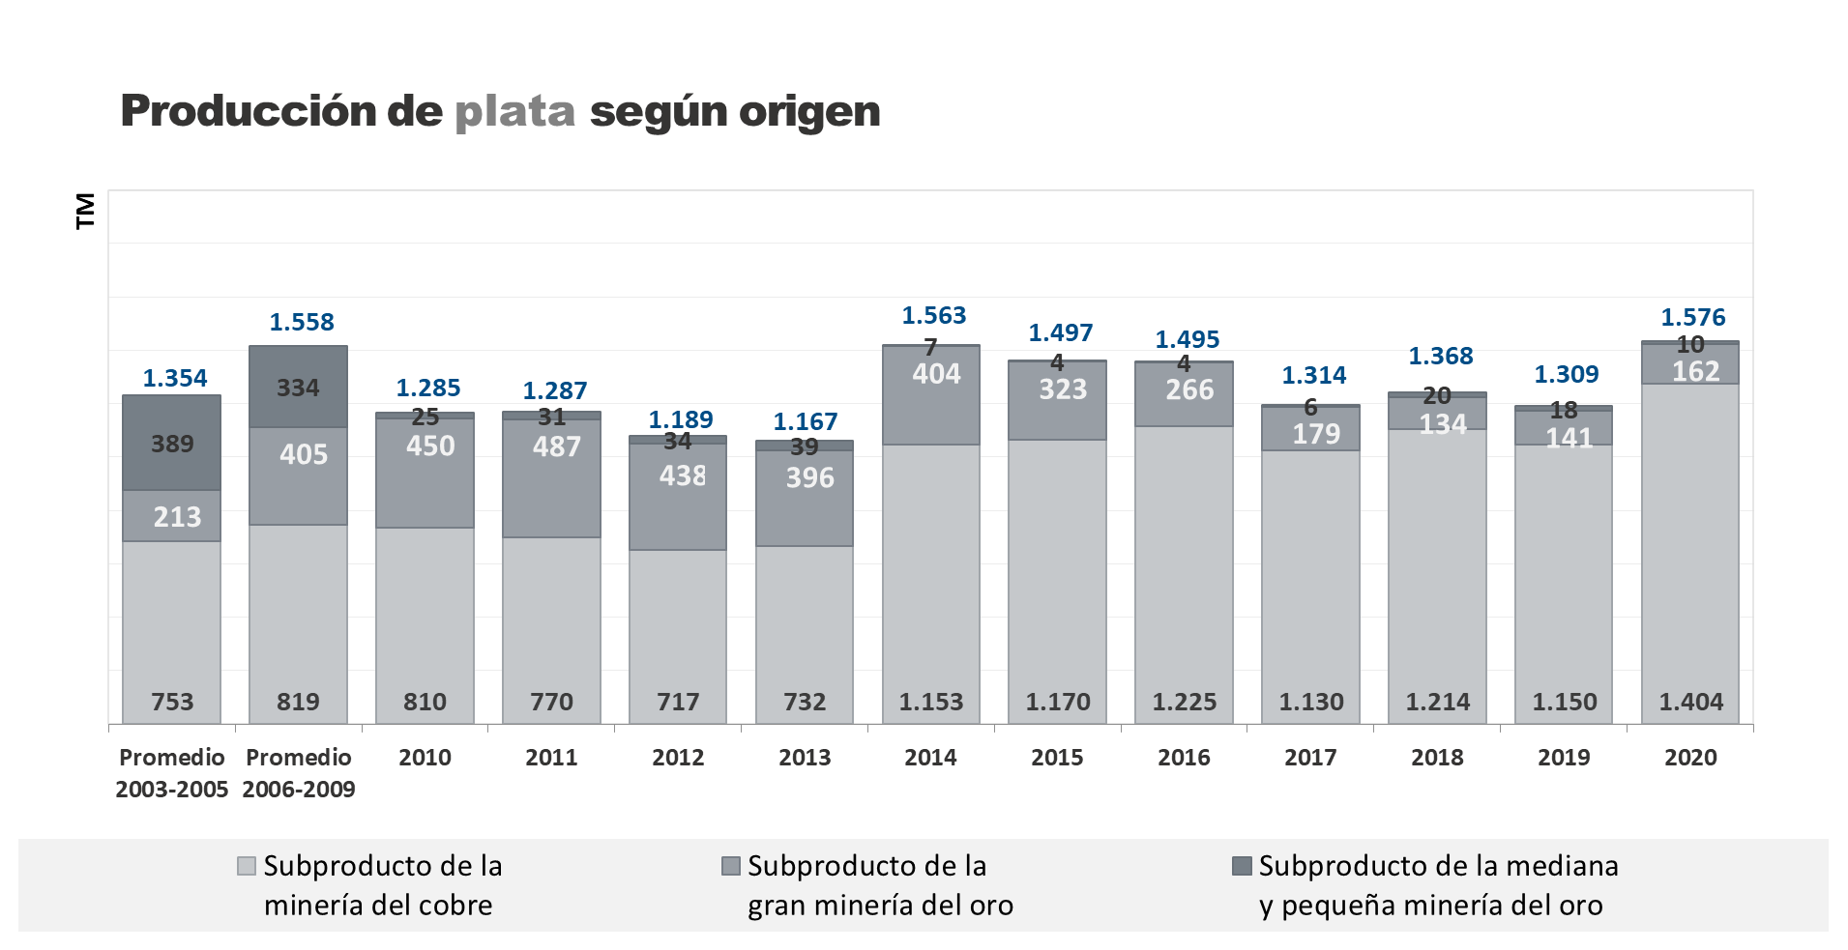
Consejo Minero a partir de información de Cochilco, 2020; Sernageomin, 2021. Datos del 2003-2019 basados en Cochilco. Datos del 2020 basado en el anuario de Sernageomin 2021.
Notes:
10b

Slide 32
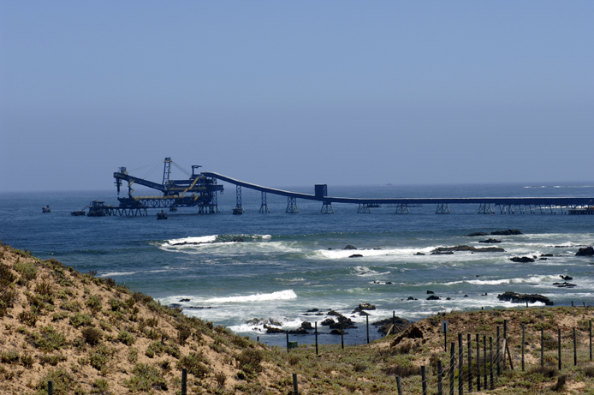
Empresas socias del Consejo Minero

Slide 33
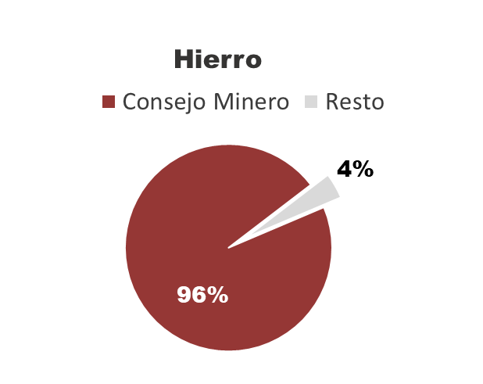
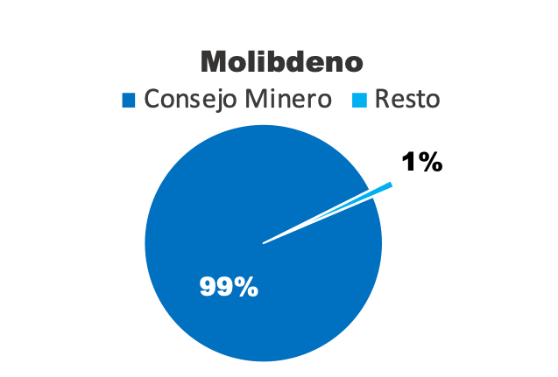
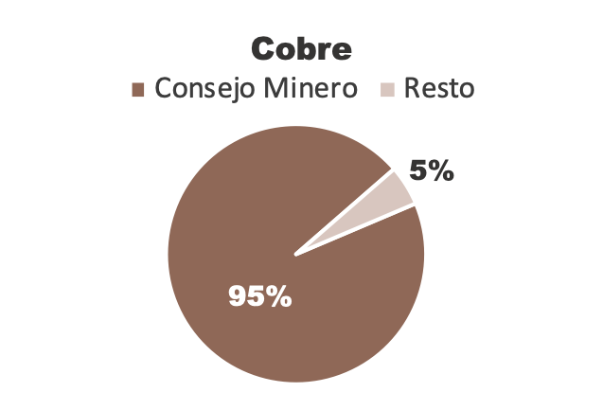
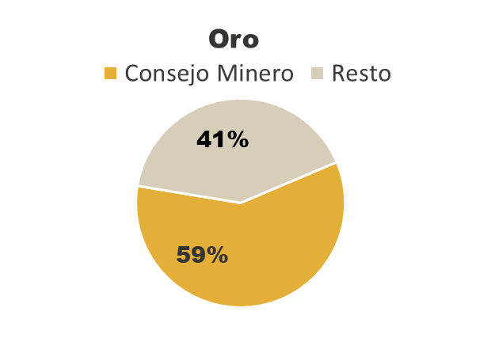
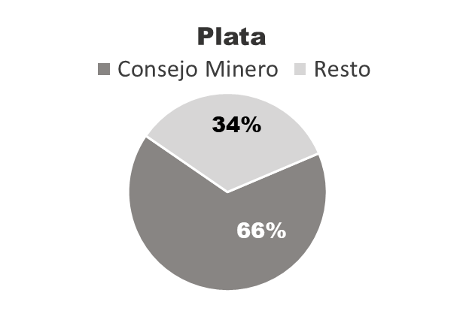
Participación de las empresas socias del Consejo Minero en la producción nacional de minerales (1)
(1) Cifras 2020.
Consejo Minero a partir de información de Cochilco y Sernageomin.
Notes:
11

Slide 34
Operación de las empresas socias del Consejo Minero
Región de Tarapacá
Operación | Productos (1) |  |  |  | Compañía | Propiedad | Producción 2021
Cerro Colorado | Cu |  |  |  | BHP Pampa Norte | BHP Billiton | 57 | KTMF Cu
Doña Inés de Collahuasi | Cu | Mb |  |  | Cía. Minera Doña Inés de Collahuasi | Anglo American plc (44%), Glencore (44%) y JCR (12%) | 630 | KTMF Cu
Quebrada Blanca | Cu |  |  |  | Cía. Minera Quebrada Blanca | Teck (60%), Sumitomo Metal Mining y Sumitomo Corp. (30%) y Enami (10%) | 12 | KTMF Cu
(1) Cu: Cobre; Au: Oro; Mo: Molibdeno; F: fundición; R: refinería; KTMF: miles de toneladas métricas finas; oz: onzas.
Consejo Minero a partir de información de Cochilco y empresas socias.
Notes:
11

Slide 35
Operación de las empresas socias del Consejo Minero
Región de Antofagasta
Operación | Productos (1) |  |  |  | Compañía | Propiedad | Producción 2021
El Abra | Cu |  |  |  | Sociedad Contractual Minera El Abra | Freeport-McMoRan (51%) y Codelco (49%) | 73 | KTMF Cu
Radomiro Tomic | Cu |  |  |  | Codelco | Estado de Chile | 326 | KTMF Cu
Chuquicamata | Cu | Mb | F | R | Codelco | Estado de Chile | 319 | KTMF Cu
Spence | Cu |  |  |  | BHP Pampa Norte | BHP Billiton | 203 | KTMF Cu
Centinela | Cu |  |  |  | Minera Centinela | Antofagasta plc (70%) y Marubeni Corp. (30%) | 274 | KTMF Cu
Gabriel Mistral | Cu |  |  |  | Codelco | Estado de Chile | 101 | KTMF Cu
Lomas Bayas | Cu |  |  |  | Cía. Minera Xstrata Lomas Bayas | Glencore | 64 | KTMF Cu
Zaldívar | Cu |  |  |  | Cía. Minera Zaldívar | Barrick (50%) Antofagasta Minerals (50%) | 88 | KTMF Cu
Escondida | Cu |  |  |  | Minera Escondida Ltda. | BHP (57,5%), Río Tinto (30%) y otros inversionistas (12,5%) | 1.011 | KTMF Cu
Altonorte | F |  |  |  | Complejo Metalúrgico Altonorte | Glencore | 258 | KTMF Cu
(1) Cu: Cobre; Au: Oro; Mo: Molibdeno; F: fundición; R: refinería; KTMF: miles de toneladas métricas finas; oz: onzas.
Consejo Minero a partir de información de Cochilco y empresas socias.
Notes:
11

Slide 36
Operación de las empresas socias del Consejo Minero
Región de Antofagasta (Cont.)
Operación | Productos (1) |  |  |  | Compañía | Propiedad | Producción 2021
Ministro Hales | Cu | Ag |  |  | Codelco | Estado de Chile | 182 | KTMF Cu
Sierra Gorda | Cu | Mb | Au |  | Sierra Gorda SCM | KGHM International (55%), South32 Ltd. (45%) | 198 | KTMF Cu
Antucoya | Cu |  |  |  | Minera Antucoya | Antofagasta Minerals (70%) y Marubeni Corp. (30%) | 79 | KTMF Cu
Franke | Cu |  |  |  | SCM Franke | KGHM International | 11 | KTMF Cu
(1) Cu: Cobre; Au: Oro; Mo: Molibdeno; F: fundición; R: refinería; KTMF: miles de toneladas métricas finas; oz: onzas.
Consejo Minero a partir de información de Cochilco y empresas socias.
Notes:
11

Slide 37
Operación de las empresas socias del Consejo Minero
Regiones de Atacama y Coquimbo
REGIÓN DE ATACAMA
Operación | Productos (1) |  |  |  | Compañía | Propiedad | Producción 2021
Salvador | Cu | Mb | F | R | Codelco | Estado de Chile | 53 | KTMF Cu
La Coipa | Au | Ag |  |  | Cía. Minera Mantos de Oro | Kinross | s/l
Maricunga | Au |  |  |  | Cía. Minera Maricunga | Kinross | s/l
Candelaria / Ojos del Salado | Cu | Au |  |  | Cía. Contractual Minera Candelaria / Cía. Contractual Minera Ojos del Salado | Lundin Mining (80%) y Sumitomo Corp. (20%) | 181 | KTMF Cu
Caserones | Cu | Mb |  |  | SCM Minera Lumina Copper Chile | JX Nippon Mining & Metals | 110 | KTMF Cu
Cerro Negro Norte | Fe |  |  |  | Compañía Minera del Pacífico | Compañía de Acero del Pacífico | 7.327 | KT Min. Fe
Los Colorados | Fe |  |  |  | Compañía Minera del Pacífico | Compañía de Acero del Pacífico | 6.009 | KT Min. Fe
REGIÓN DE COQUIMBO
Operación | Productos (1) |  |  |  | Compañía | Propiedad | Producción 2021
Carmen de Andacollo | Cu |  |  |  | Cía. Minera Teck Carmen de Andacollo | Teck (90%) y Enami (10%) | 45 | KTMF Cu
Los Pelambres | Cu | Mb | Au |  | Minera Los Pelambres | Antofagasta plc (60%), Nippon LP Resources BV (25%) y MM LP Holding (15%) | 336 | KTMF Cu
El Romeral | Fe |  |  |  | Compañía Minera del Pacífico | Compañía de Acero del Pacífico | 2.573 | KT Min. Fe
(1) Cu: Cobre; Au: Oro; Mo: Molibdeno; Fe: Hierro; F: fundición; R: refinería; KTMF: miles de toneladas métricas finas; oz: onzas; KT Min. Fe: miles de toneladas de mineral de hierro.
Consejo Minero a partir de información de Cochilco y empresas socias.
Notes:
11

Slide 38
Operación de las empresas socias del Consejo Minero
Regiones de Valparaíso, Metropolitana y O’Higgins
REGIÓN DE VALPARAÍSO
Operación | Productos (1) |  |  |  | Compañía | Propiedad | Producción 2021
Ventanas | F | R |  |  | Codelco | Estado de Chile | s/l
El Soldado | Cu |  |  |  | Anglo American Sur | Anglo American plc (50,1%), JV Codelco-Mitsui (29,5%) y Mitsubishi Corp. (20,4%). | 42 | KTMF Cu
Chagres | F |  |  |  | Anglo American Sur | Anglo American plc (50,1%), JV Codelco-Mitsui (29,5%) y Mitsubishi Corp. (20,4%). | 105 | KTMF Cu
Andina | Cu | Mb |  |  | Codelco | Estado de Chile | 177 | KTMF Cu
REGIÓN METROPOLITANA
Operación | Productos (1) |  |  |  | Compañía | Propiedad | Producción 2021
Los Bronces | Cu | Mb |  |  | Anglo American Sur | Anglo American plc (50,1%), JV Codelco-Mitsui (29,5%) y Mitsubishi Corp. (20,4%). | 370 | KTMF Cu
REGIÓN DE O'HIGGINS
Operación | Productos (1) |  |  |  | Compañía | Propiedad | Producción 2021
El Teniente | Cu | Mb | F |  | Codelco | Estado de Chile | 460 | KTMF Cu
(1) Cu: Cobre; Au: Oro; Mo: Molibdeno; F: fundición; R: refinería; KTMF: miles de toneladas métricas finas; oz: onzas.
Consejo Minero a partir de información de Cochilco y empresas socias.
Notes:
11

Slide 39
Proyectos de inversión de empresas socias
En etapa de ejecución, a noviembre 2021 .
Puesta en Marcha | Proyectos (1) | Operador | Productos Principales | Región | Estado de permisos ambientales | Inversión (millones de US$)
2021-2025 | Otros proyectos de desarrollo | Codelco Chile | Cobre | Varias | s/i | 6.043
2021 | Traspaso Mina-planta | Codelco, Div. Andina | Cobre | Valparaiso | EIA aprobado | 1.580
2022 | Ampliación marginal Los Pelambres Fase I | Minera Los Pelambres | Cobre | Coquimbo | EIA aprobado | 1.700
2022 | Rajo Inca | Codelco, Div. Salvador | Cobre | Atacama | EIA aprobado | 1.570
2022 | La Coipa Reapertura (Ex Fase 7) | Kinross Minera Chile Ltda. | Oro | Atacama | EIA aprobado | 225
2023 | Salares Norte | Gold Fields | Oro | Atacama | EIA aprobado | 1.021
2023 | Collahuasi Inst. Comp. 170 ktpd | Doña Inés de Collahuasi | Cobre | Tarapacá | EIA aprobado | 302
2023 | Quebrada Blanca Hipógeno | Cia Minera Teck Quebrada Blanca | Cobre | Tarapacá | EIA aprobado | 5.200
2023 | Continuidad Oeracional Carmen de Andacollo | Cía. Minera Teck Carmen de Andacollo | Cobre | Coquimbo | EIA presentado | 100
2024 | Plan de Desarrollo El Teniente (Nuevo Nivel Mina y otros) | Codelco, Div. El Teniente | Cobre | O'Higgins | EIA aprobado | 5.573
 |  |  |  |  | Total Ejecución | 23.314
(1) Datos según la última actualización de Cochilco. No se consideran proyectos de inversión menores a MUS$ 100.
Consejo Minero a partir de información de Cochilco y empresas socias.
Notes:
12

Slide 40
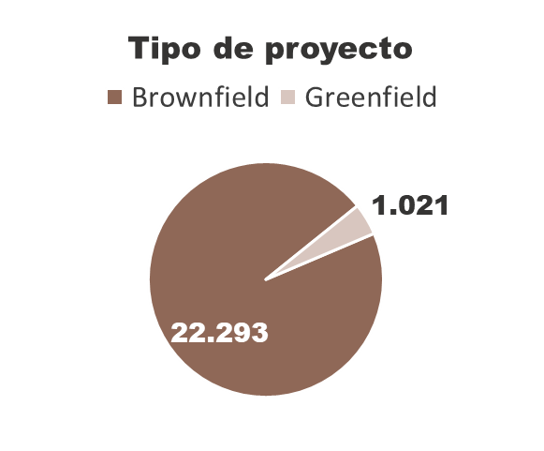
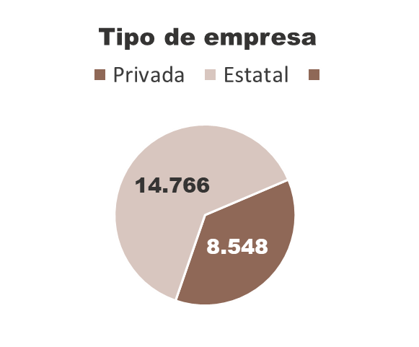
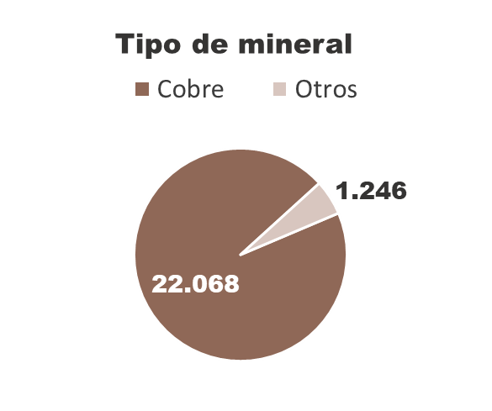
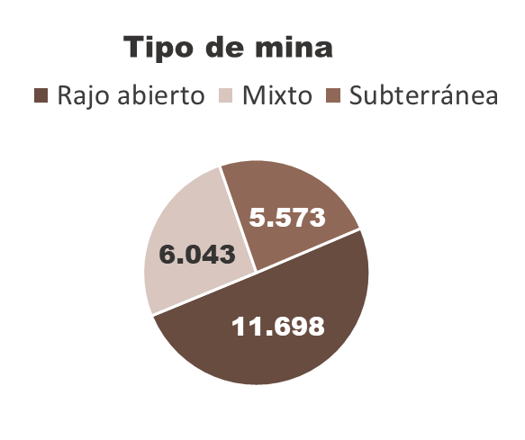
Caracterización de proyectos de inversión de empresas socias
En etapa de ejecución, a noviembre 2021.
(1) Datos según la última actualización de Cochilco. No se consideran proyectos de inversión menores a MUS$ 100.
Consejo Minero a partir de información de Cochilco y empresas socias.
Notes:
12

Slide 41
Proyectos de inversión de empresas socias
En etapa de evaluación, a noviembre 2021.
Puesta en Marcha | Proyectos (1) | Operador | Productos Principales | Región | Estado de permisos ambientales | Inversión (millones de US$)
2022 | Cont. Operacional Zaldivar | Cia Minera Zaldivar SpA | Cobre | Antofagasta | EIA presentado | 190
2024 | Lomas Bayas 2034 | Cia Minera Lomas Bayas | Cobre | Antofagasta | Sin EIA | 255
2024 | Polo sur | Minera Centinela | Cobre | Antofagasta | EIA presentado | 300
2024 | Los Bronces Integrado | AngloAmerican Sur S.A. | Cobre | RM | EIA presentado | 3.000
2024 | Sierra Gorda Exp. 230 Ktpd | Sierra Gorda SCM | Cobre | Antofagasta | EIA aprobado | 2.000
2025 | Pelambres Futuro I | Minera Los Pelambres | Cobre | Coquimbo | EIA presentado | 1.000
2025 | Des. Distrito Centinela | Minera Centinela | Cobre | Antofagasta | EIA aprobado | 4.350
2025 | Nuevaunión Fase I | NuevaUnion SpA | Cobre | Atacama | Sin EIA | 3.500
(1) Datos según la última actualización de Cochilco. No se consideran proyectos de inversión menores a MUS$ 100.
Consejo Minero a partir de información de Cochilco y empresas socias.
Notes:
11

Slide 42
Proyectos de inversión de empresas socias
En etapa de evaluación, a noviembre 2021 (continuación).
Puesta en Marcha | Proyectos (1) | Operador | Productos Principales | Región | Estado de permisos ambientales | Inversión (millones de US$)
2025 | Collahuasi Mej. Cap. Prod. 210 Ktpd | Doña Inés de Collahuasi | Cobre | Tarapacá | EIA presentado | 3.200
2025 | Cont. Oeracional Minera Candelaria | Lundin Mining | Cobre | Atacama | EIA presentado | 600
2026 | Pelambres Futuro II | Minera Los Pelambres | Cobre | Coquimbo | Sin EIA | 500
2027 | Sulfuros Rt Fase II | Codelco, Div. RT | Cobre | Antofagasta | EIA aprobado | 3.735
2027 | Lobo-Marte | Kinross Minera Chile Ltda. | Oro | Atacama | Sin EIA | 995
2028 | Conc. El Abra (Ex El Abra Mill) | Cia Contractual Minera El Abra | Cobre | Antofagasta | Sin EIA | 5.000
2028 | Nuevaunión Fase II y III | NuevaUnion SpA | Cobre | Atacama | Sin EIA | 3.700
 |  |  |  |  | Total Evaluación | 32.325
(1) Datos según la última actualización de Cochilco. No se consideran proyectos de inversión menores a MUS$ 100.
Consejo Minero a partir de información de Cochilco y empresas socias.
Notes:
11

Slide 43
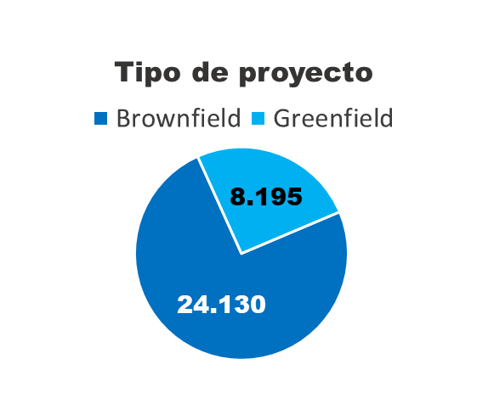
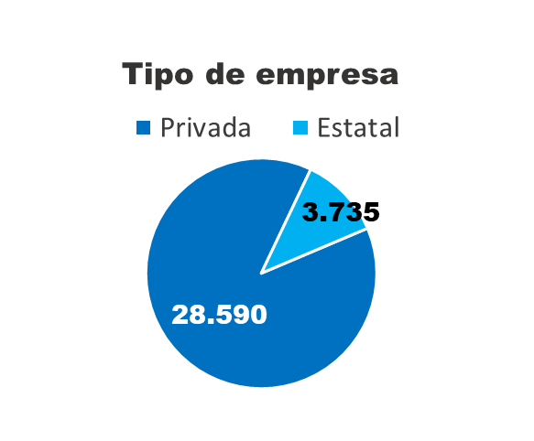
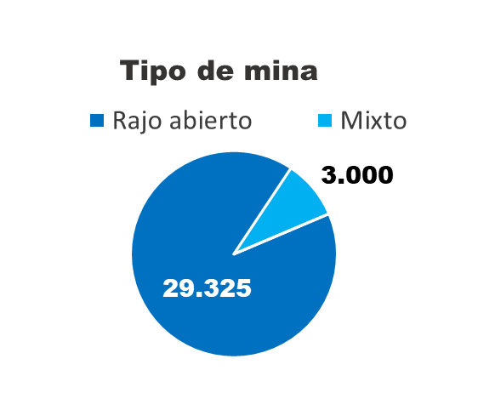
Caracterización de proyectos de inversión de empresas socias
En etapa de evaluación, a noviembre 2021.
(1) Datos según la última actualización de Cochilco. No se consideran proyectos de inversión menores a MUS$ 100.
Consejo Minero a partir de información de Cochilco y empresas socias.
Notes:
12

Slide 44
Aporte de la minería a la economía nacional

Slide 45
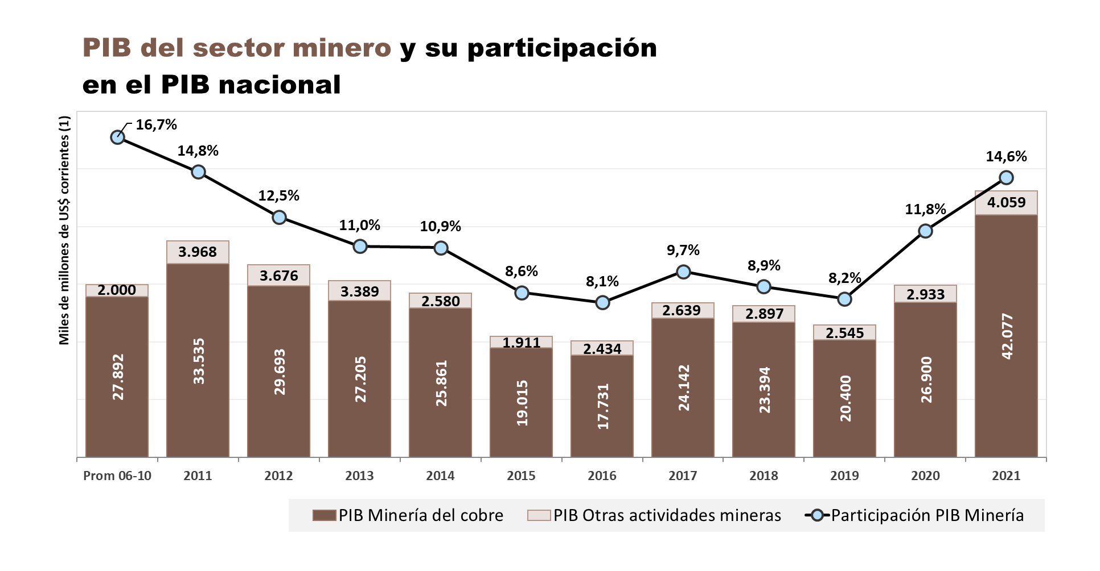
(1) Se actualizaron las cifras 2018 – 2021 según las correcciones hechas por el Banco Central de Chile.
(2) PIB medido en pesos corrientes convertidos a dólares.
Consejo Minero a partir de información del Banco Central de Chile, 2022.
Notes:
13

Slide 46

(1) PIB medido en pesos corrientes convertidos a dólares.
(2) Participación del PIB minero en el PIB nacional incorporando el efecto multiplicador por encadenamiento productivo.
Consejo Minero a partir de información de Cochilco, 2021; Cifuentes y Rey, 2022.
Notes:
13

Slide 47

(1) Variación del PIB medido en volumen a precios del año anterior encadenados.
Consejo Minero a partir de información del Banco Central de Chile, 2022.
Notes:
14

Slide 48

(1) Datos hasta abril 2022.
Consejo Minero a partir de información del Banco Central de Chile, 2022.
Notes:
15

Slide 49

Consejo Minero a partir de información del Banco Central de Chile. Datos 2021.
Notes:
15

Slide 50

(1) Blíster se estima como exportaciones totales de cobre menos exportaciones de cátodos y concentrados.
(2) Datos hasta abril 2022.
Consejo Minero a partir de información del Banco Central de Chile, 2022.
Notes:
15

Slide 51

(1) Incluye aportes de Codelco e impuestos de 10 grandes empresas mineras privadas (conocidas como GMP-10), que representan el 73% de la producción privada de cobre.
(2) Cifras provisorias.
Consejo Minero a partir de información de Cochilco y Dipres, 2022.
Notes:
16

Slide 52

(1) Los impuestos de la minería privada que aquí se reportan son los de 10 grandes empresas mineras privadas (conocidas como GMP-10), que representan actualmente el 73% de la producción privada de cobre.
Consejo Minero a partir de información de Cochilco y Codelco.
Notes:
16b

Slide 53

(1) El saldo incluye aportes, retiros, intereses, costo de administración, y ganancias y pérdidas de capital.
(2) Acumulado a marzo.
Consejo Minero a partir de información del Ministerio de Hacienda, 2022.
Notes:
18

Slide 54

(1) Incluye gran minería privada de cobre y oro, y Codelco. No se incluye la inversión de ENAMI.
(2) Participación es respecto a la Formación Bruta de Capital Fijo del Banco Central.
Consejo Minero a partir de información de Anuario Cochilco y Banco Central de Chile, 2021.
Notes:
19

Slide 55

Consejo Minero con información del Banco Central de Chile. Datos 2020.
Notes:
21

Slide 56

(1) Considerando trimestres móvil (ene-mar 2022).
(2) Empleo indirecto: 2,55 empleos por cada empleo directo.
Consejo Minero a partir de información de INE, 2021.
Notes:
22

Slide 57

Consejo Minero a partir de ProChile, Ministerio de Relaciones Exteriores, 2019.
Notes:
23

Slide 58


Principales partidas de distribución de los flujos generados por las empresas de la gran minería
REMUNERACIONES A TRABAJADORES Y PAGOS A PROVEEDORES DE INSUMOS Y SERVICIOS: Costos de ventas de acuerdo los estados de resultados compilados de las empresas socias.
APORTE AL FISCO: Tributación de las 10 mayores empresas mineras privadas (impuesto a la renta y royalty) y aporte de Codelco, según anuario Cochilco.
COMPRAS A PROVEEDORES DE BIENES DE CAPITAL: Incorporación de activos fijos según los estados de flujo de efectivo compilados de las empresas socias.
DIVIDENDOS MINERÍA PRIVADA: Dividendos y retiros según los estados de flujo de efectivo compilados de las empresas socias, excluido Codelco.
(1) Todas las cifras en millones de dólares corrientes.
Consejo Minero a partir de información de los estados financieros compilados de las empresas socias.
Notes:
24

Slide 59
Aporte de la minería a la economía de regiones

Slide 60

Consejo Minero a partir de información del Banco Central de Chile. Datos 2019.
Notes:
13

Slide 61

(1) Empleo indirecto: 2,55 empleos por cada empleo directo.
(2) Actualizado a 2021 con 10 trimestres móviles.
Consejo Minero a partir de información del INE y Cochilco, 2022.
Notes:
22

Slide 62

(1) Estas cifras provienen de una muestra de 360 empresas proveedoras que a la fecha del estudio representaban el 11,3% del total estimado en el país (3.184 proveedores).
Consejo Minero a partir de información de Fundación Chile, 2019.
Notes:
24b

Slide 63

Indicadores de competitividad

Slide 64

(1) Costos definidos como C3: Costo de caja + Depreciación + Intereses + Costos indirectos
Consejo Minero en base a Cochilco.
Notes:
25

Slide 65

Consejo Minero a partir de información de Cochilco, 2019.
Notes:
27b

Slide 66

Consejo Minero a partir de Cochilco. Datos a 2020.
Notes:
27

Slide 67

(1) Corresponde a la inversión agregada de la cartera de proyectos vigente de cada año dividido por la capacidad de producción anual de dicha cartera.
Consejo Minero a partir de información de Cochilco, 2021.
Notes:
25

Slide 68

(1) A partir de costos en US$.
(2) Acumulado a marzo 2022.
Consejo Minero a partir de información de Comisión Nacional de Productividad e INE.
Notes:
28

Slide 69

(1) Calculado como promedios ponderados por tratamiento de mineral en líneas de concentración y lixiviación.
Consejo Minero a partir de información de Cochilco, 2021.
Notes:
29

Slide 70

(1) La carga tributaria total se calcula como el valor presente del pago de impuestos corporativos, royalties y adicional aplicable a un inversionista extranjero, dividido por el valor presente del resultado financiero antes de impuesto (EBIT), calculado para el ciclo de vida de un proyecto minero de cobre tipo, que pudiese localizarse en los países de la muestra.
Consejo Minero a partir de información de Ernst & Young (EY), 2020.
Notes:
31

Slide 71

(1) Basado en el presupuesto anual de exploración no ferrosa. Incluye oro, cobre, zinc, plomo, níquel, plata, grupo platino, litio, cobalto, uranio, diamantes y otros metales menores.
Consejo Minero a partir de información de Cochilco, 2021.
Notes:
30

Slide 72

(1) República Democrática del Congo.
Consejo Minero a partir de información de Cochilco, 2018.
Notes:
31

Slide 73

Consejo Minero a partir de información del Ministerio de Economía, 2017.
Notes:
31

Slide 74

(1) La tasa de innovación es el porcentaje de empresas que realizaron algún tipo de innovación en Productos, Procesos, Organizacional o Marketing.
Consejo Minero a partir de información del Ministerio de Economía, 2017.
Notes:
31

Slide 75

Consejo Minero a partir de información de Cochilco, 2021.
Notes:
32

Slide 76

Insumos estratégicos: energía y agua

Slide 77




Caracterización del consumo energético
en la minería del cobre
Consejo Minero a partir de información de Cochilco. Datos 2020.
Notes:
33

Slide 78

Consejo Minero a partir de Cochilco y Comisión Nacional de Energía (CNE), 2021.
Notes:
33b

Slide 79


(1) Promedio simple.
Consejo Minero a partir de información de información de Wood Mackenzie, 2020.
Notes:
Costo energía eléctrica

Slide 80

Consejo Minero a partir de información de Comisión Nacional de Energía (CNE), 2020.
Notes:
Energia_2

Slide 81


Extracciones de agua por sector económico y por fuente de suministro en la minería
(a) Consejo Minero a partir de información de la DGA, 2017.
(b) Consejo Minero a partir de información de Cochilco. 2021.
Notes:
34

Slide 82

Consejo Minero a partir de información de Cochilco, 2021.
Notes:
35

Slide 83

Consejo Minero a partir de información de Cochilco, 2021.
Notes:
36

Slide 84

Consejo Minero a partir de información de Cochilco, 2021.
Notes:
34

Slide 85

Consejo Minero a partir de información de Cochilco, 2021.
Notes:
34

Slide 86

Consejo Minero a partir de información de Cochilco, 2021.
Notes:
35

Slide 87
Capital humano

Slide 88

Consejo Minero a partir de información de Cochilco, 2021.
Notes:
22

Slide 89

Fuente: Consejo Minero a partir de información de Consejo de Competencias Mineras, 2021.
Notes:
22

Slide 90

Consejo Minero a partir de información de Superintendencia de Pensiones. Datos 2021.
Notes:
37b

Slide 91

Consejo Minero a partir de información de Superintendencia de Seguridad Social (SUSESO). Datos 2021.
Notes:
38

Slide 92

Consejo Minero a partir de información de Super Intendencia de Seguridad Social (SUSESO). Datos 2021.
Notes:
38

Slide 93

Consejo Minero a partir de información de Sernageomin, 2022.
Notes:
39

Slide 94


















